Slide 1
Progress Report
Chen, Yi Jie
2023.10.13

Slide 2
Outline
Single Cell Analysis
Seurat
Monocle2
Future Work

Slide 3
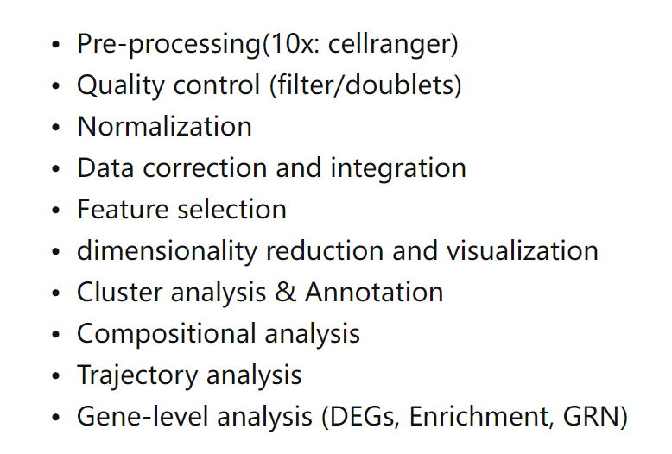

Slide 4
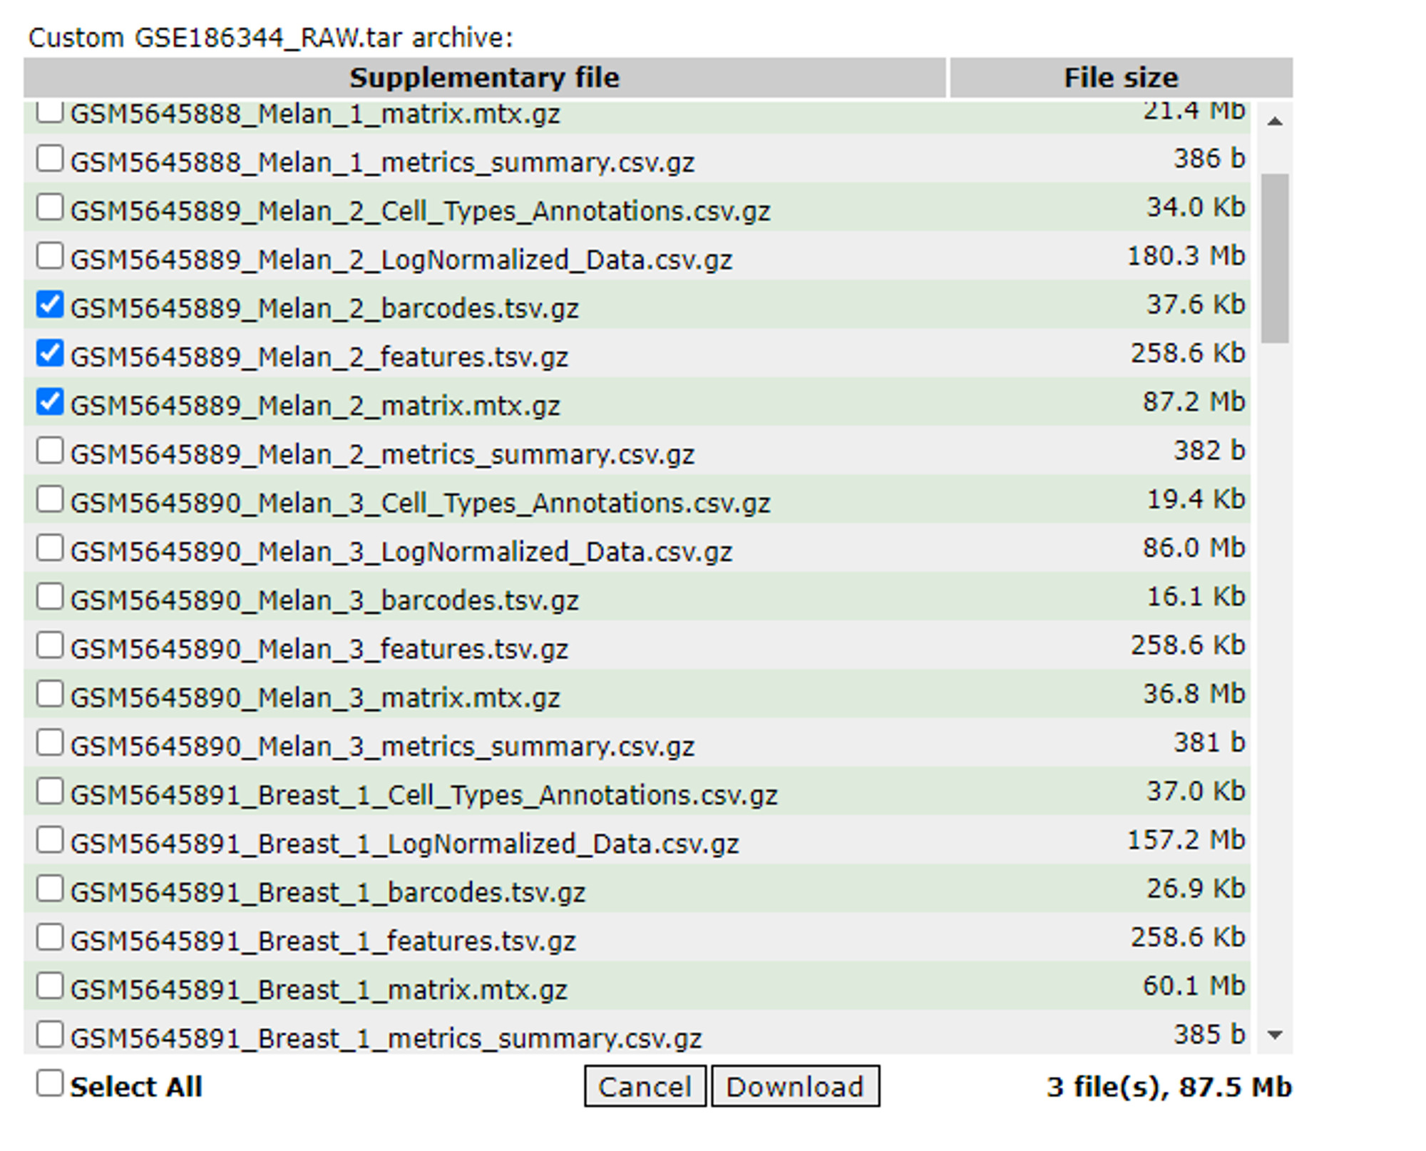

Dataset: Glioma
Notes:
從十五名診斷為”黑色素瘤（n=3）”、乳腺癌（n=3）、肺癌（n=3）、卵巢癌（n=2）、CRC（n=1）、腎細胞癌（n=1）、原發性未知癌（n=1）以及一例成人橫紋肌肉瘤（非癌性、非黑色素瘤）的患者中獲得新鮮的手術切除的腦轉移（BrM）樣本。所有病例均被診斷為實質性腦轉移，主要位於腦皮質
使用10x drop-seq平台（10x Genomics）對活細胞進行單細胞RNA测序（scRNAseq）

Slide 5
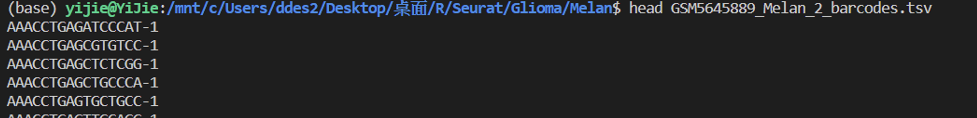
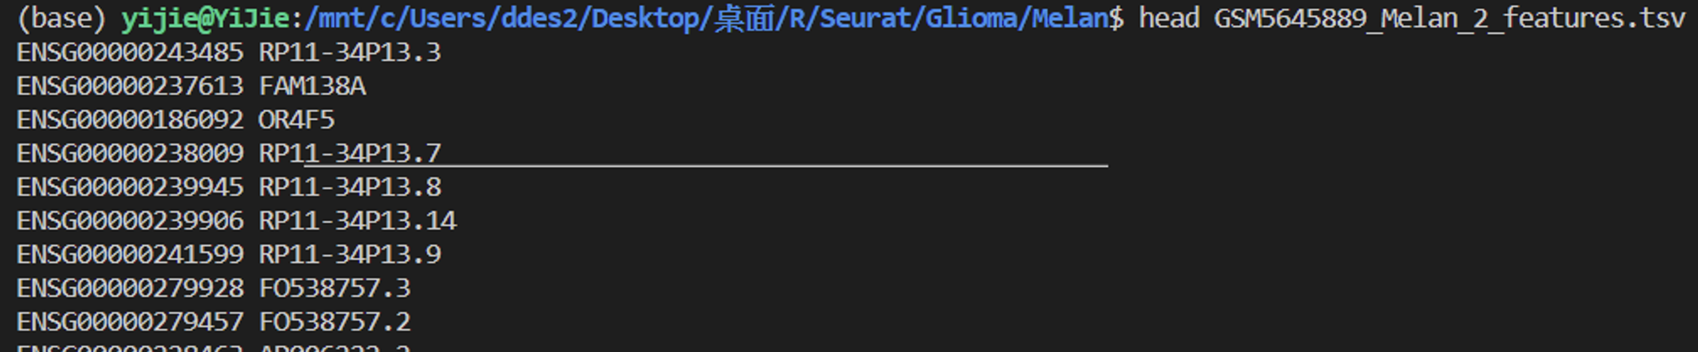
Barcodes/ Features/ Sparse Mtx
Notes:
Barcodes：識別每個單獨細胞的獨特識別碼
在使用 droplet-based 技術（如 10x Genomics）進行單細胞測序時，每個細胞在捕獲過程中被分配一個唯一的條形碼
Features：基因，包含ENSEMBL編號和基因名稱，那後面可能還有一些附加信息，比如染色體位置之類的

Slide 6
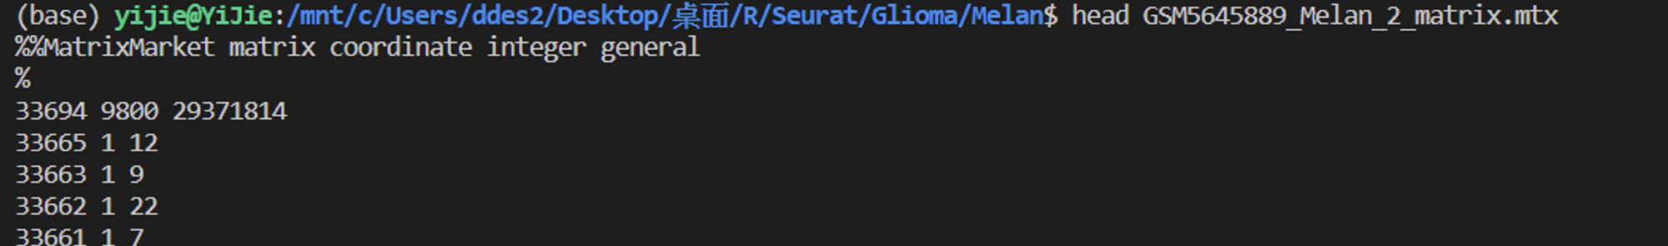
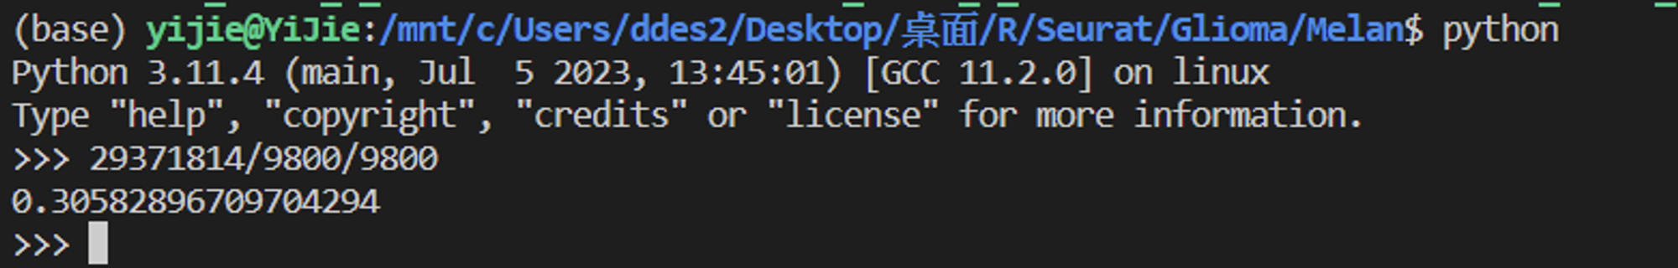
Barcodes/ Features/ Sparse Mtx
Notes:
Sparse Mtx：基因表達矩陣，他是一個稀疏矩陣，這個矩陣中有大量的零（未表達或低表達的基因）。
29371814/9800/9800 = 0.3 (有資料的只佔了三成)
%%MatrixMarket matrix coordinate integer general: 這是 MatrixMarket 格式的標頭，說明這是一個用坐標格式存儲的整數矩陣
33694 是行數，9800 是列數，而 29371814 是非零元素的數量
接下來的幾行（如 33665 1 12）表示矩陣中的非零元素。每一行由三個數字組成：行索引、列索引和該位置的值。例如，33665 1 12 意味著在第 33665 行、第 1 列的位置上，矩陣的值是 12。

Slide 7
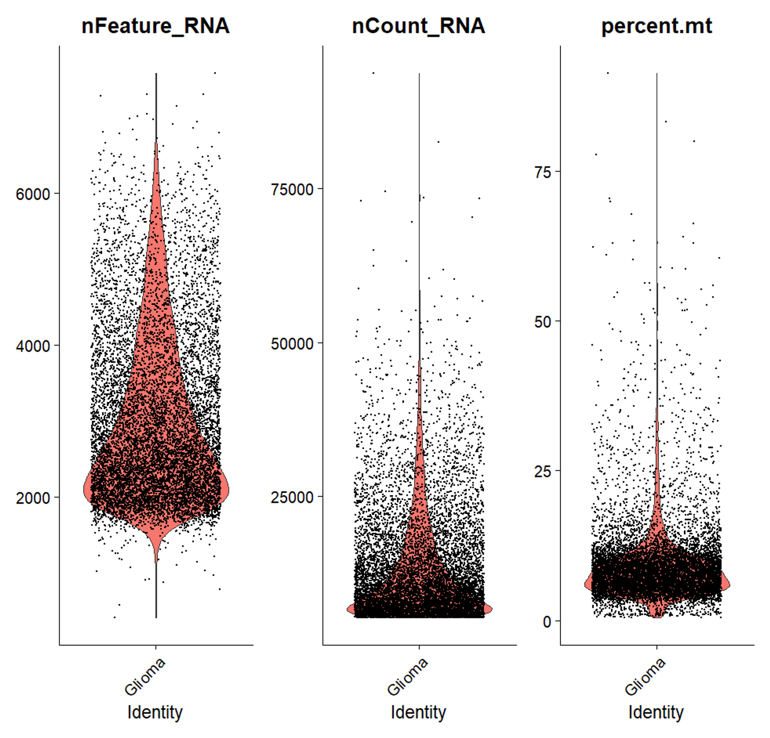
Volcano Plot
Notes:
nFeature_RNA
不同基因（或特徵）的數量
每一點代表一個細胞
如果有太多或太少的特徵，這可能表示該細胞的質量不佳或其是一個雙細胞
nCount_RNA 单个细胞中基因表达的总数
細胞中總的基因表達計數
所有基因的總計數，不只是不同的基因數
percent.mt
不同細胞粒線體基因的表達情形
過高的percent.mt可能表示細胞正在經歷壓力或死亡
根據火山圖(vlnplot)進行數據質量控制

Slide 8
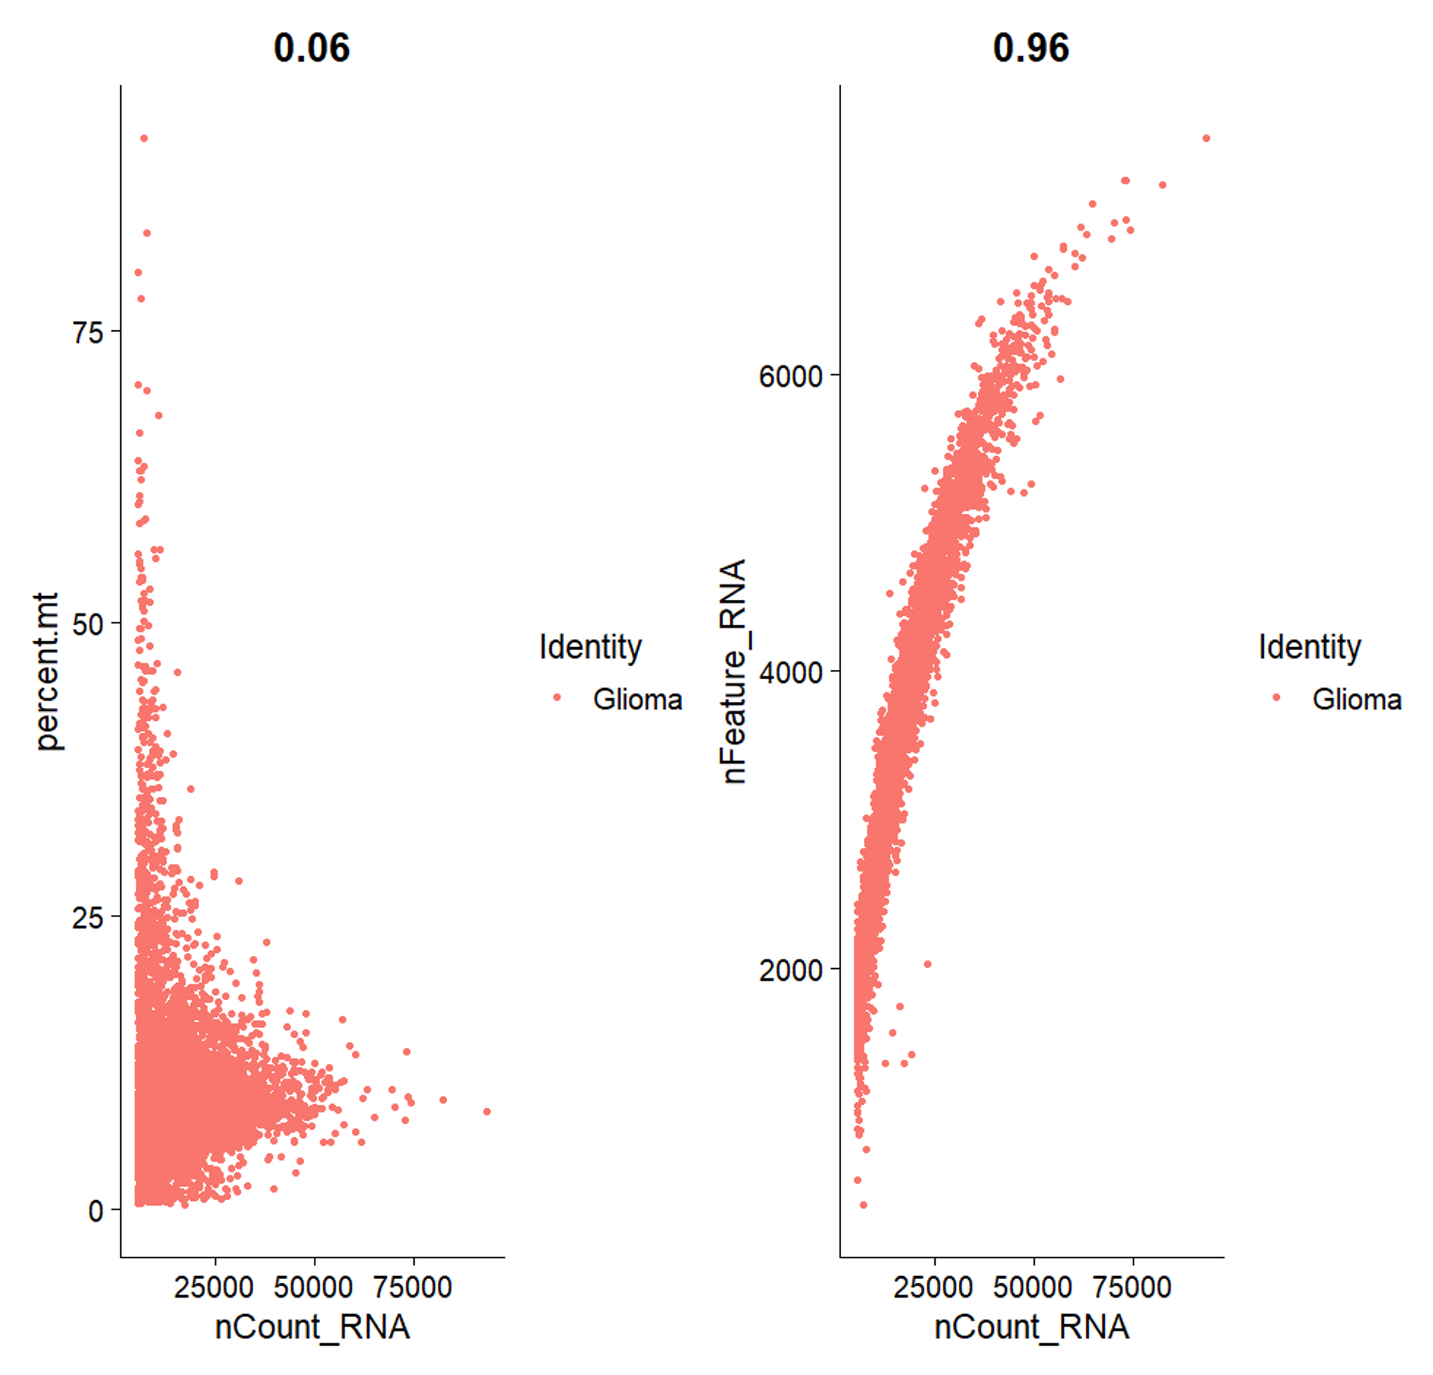
The proportional of the Data
Notes:
當nCount_RNA增加時，percent.mt有所下降。這意味著RNA的總數量越高，mitochondrial RNA的比例就越低。0.06代表負相關

Slide 9
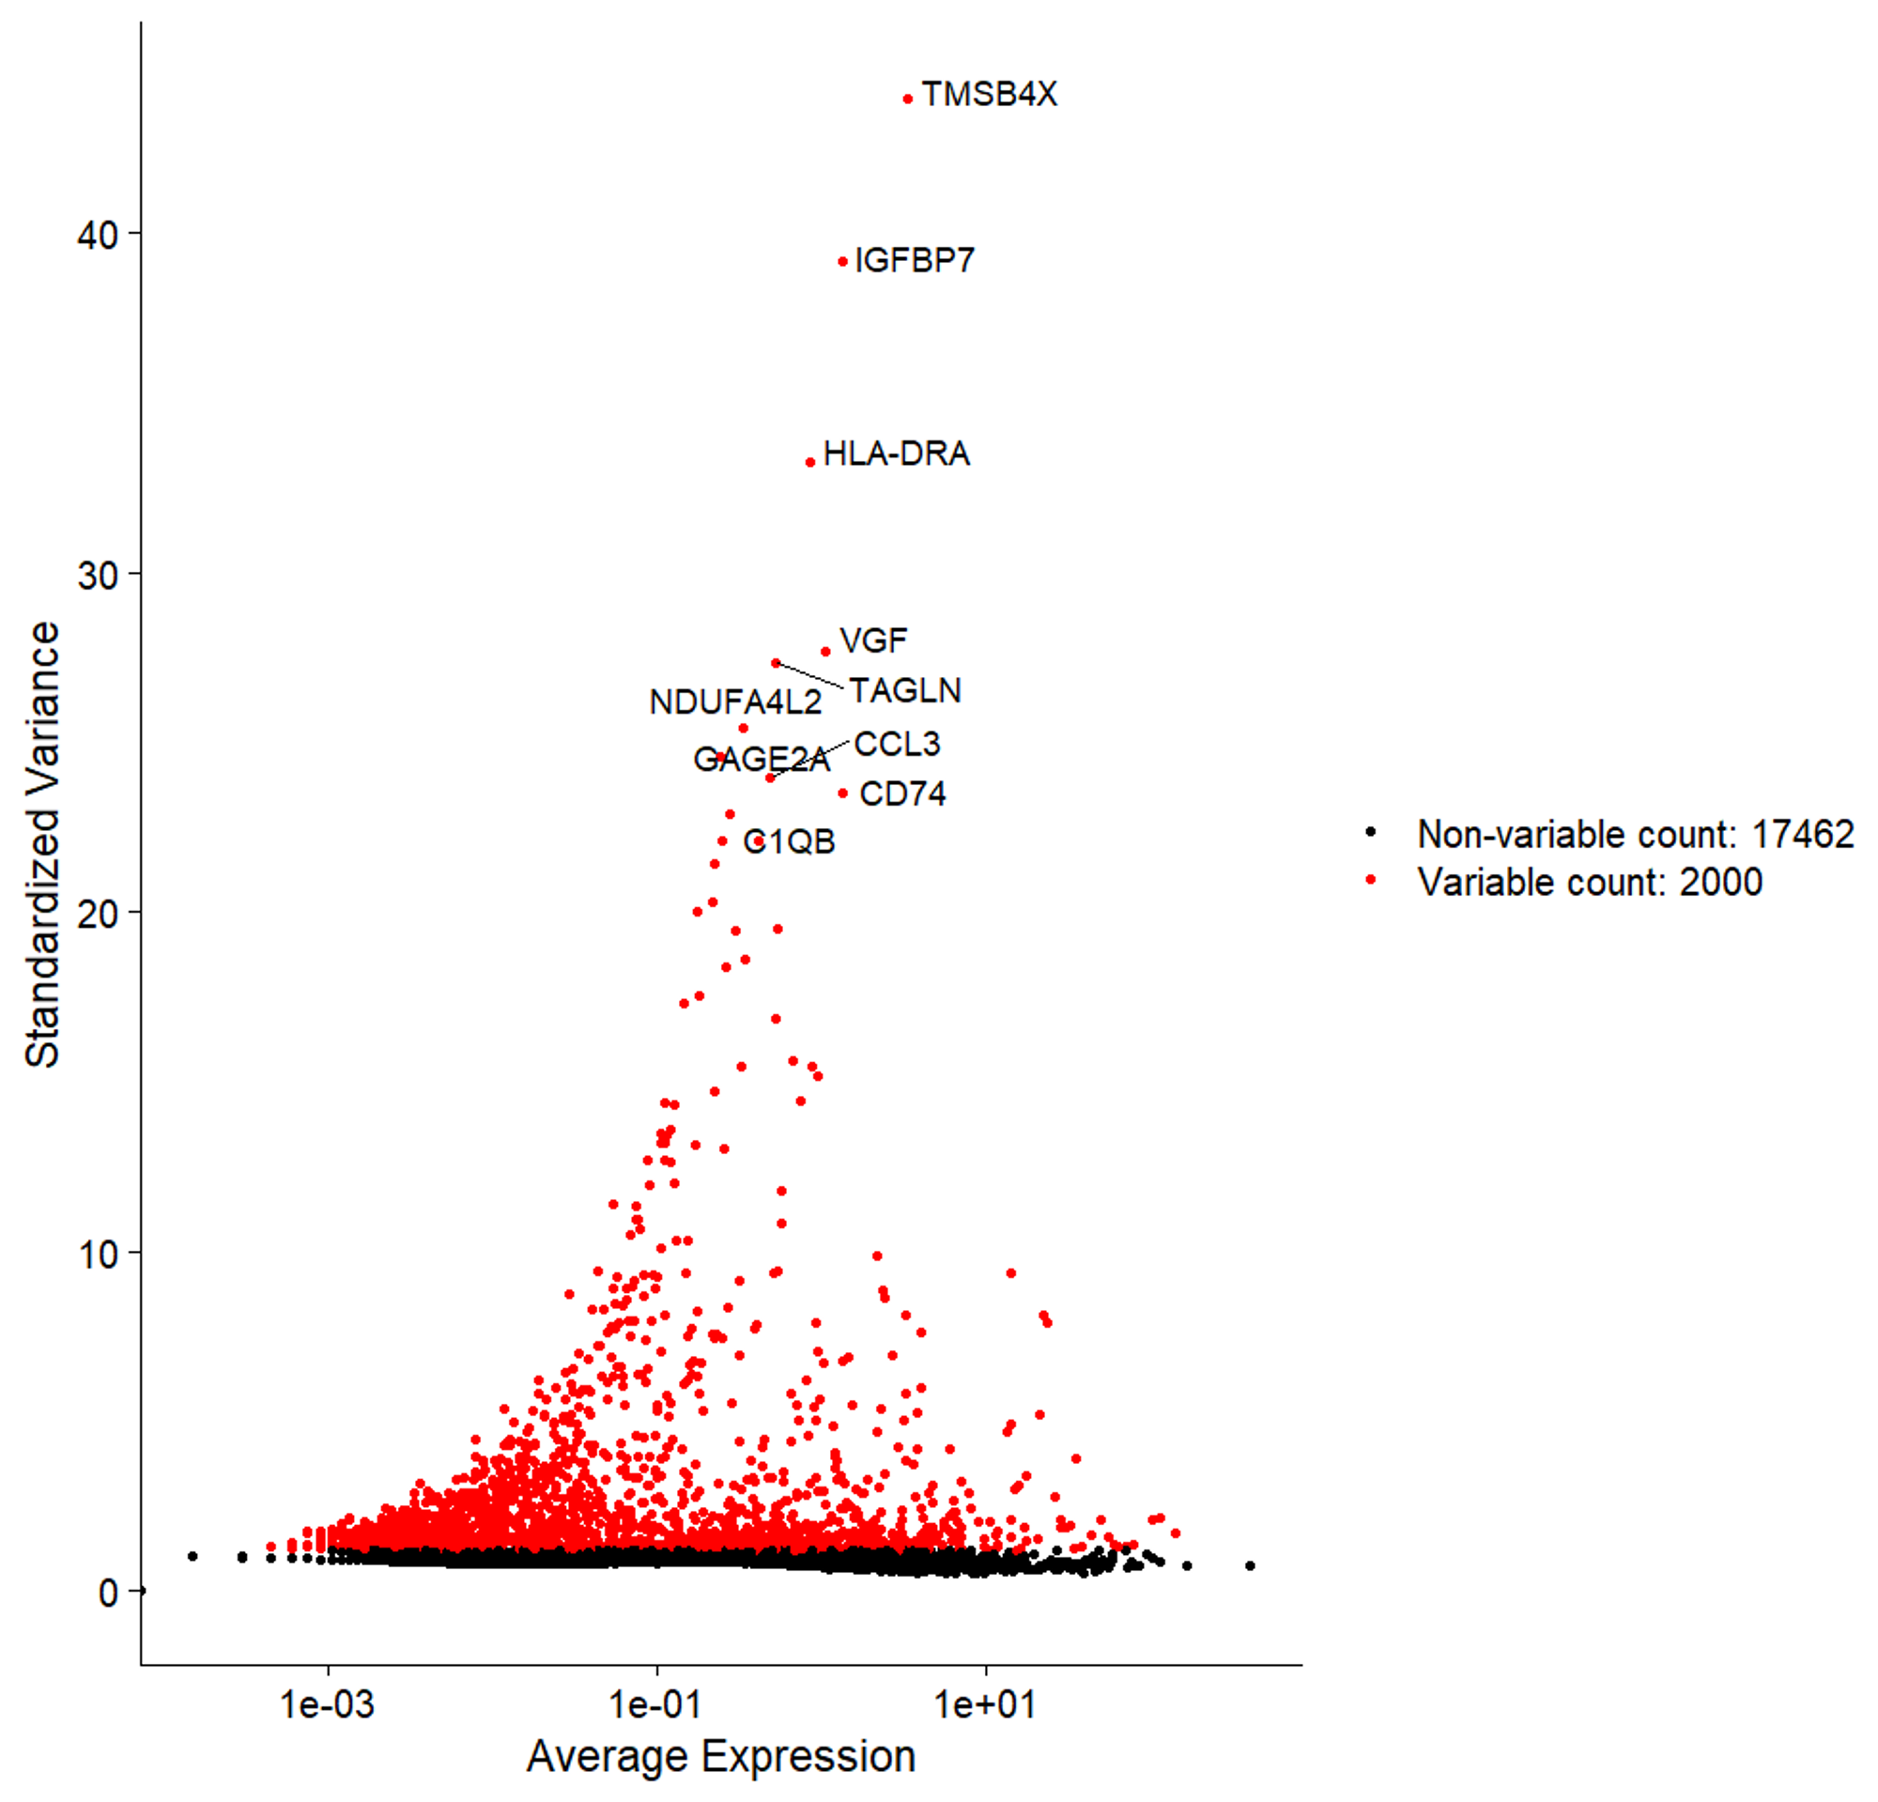
Average Expression
Notes:
先做Normalization，才做Feature Selection
Indentify Top 10 genes

Slide 10
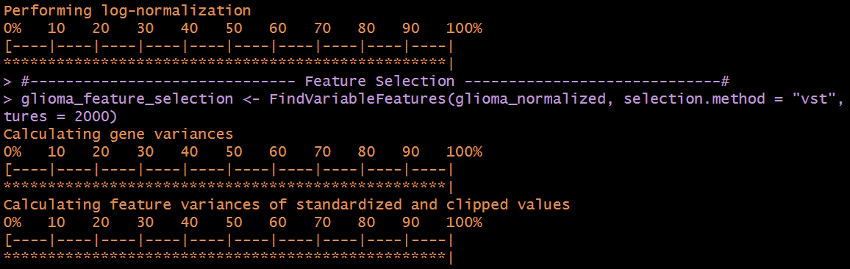
Normalization

Slide 11
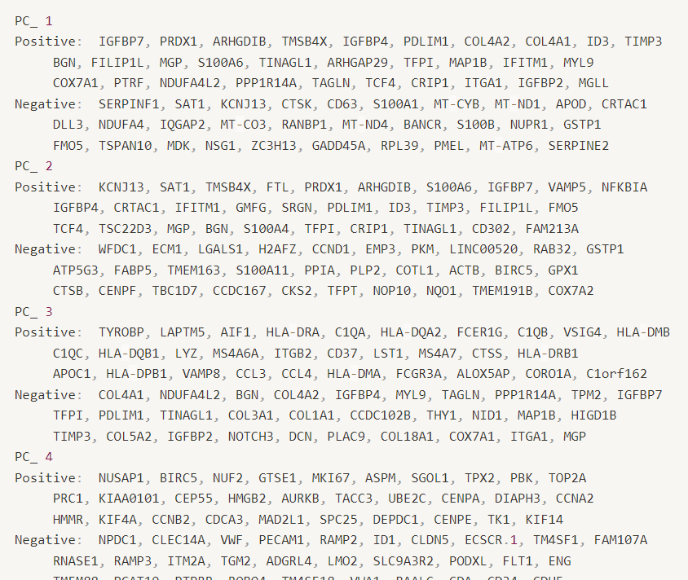
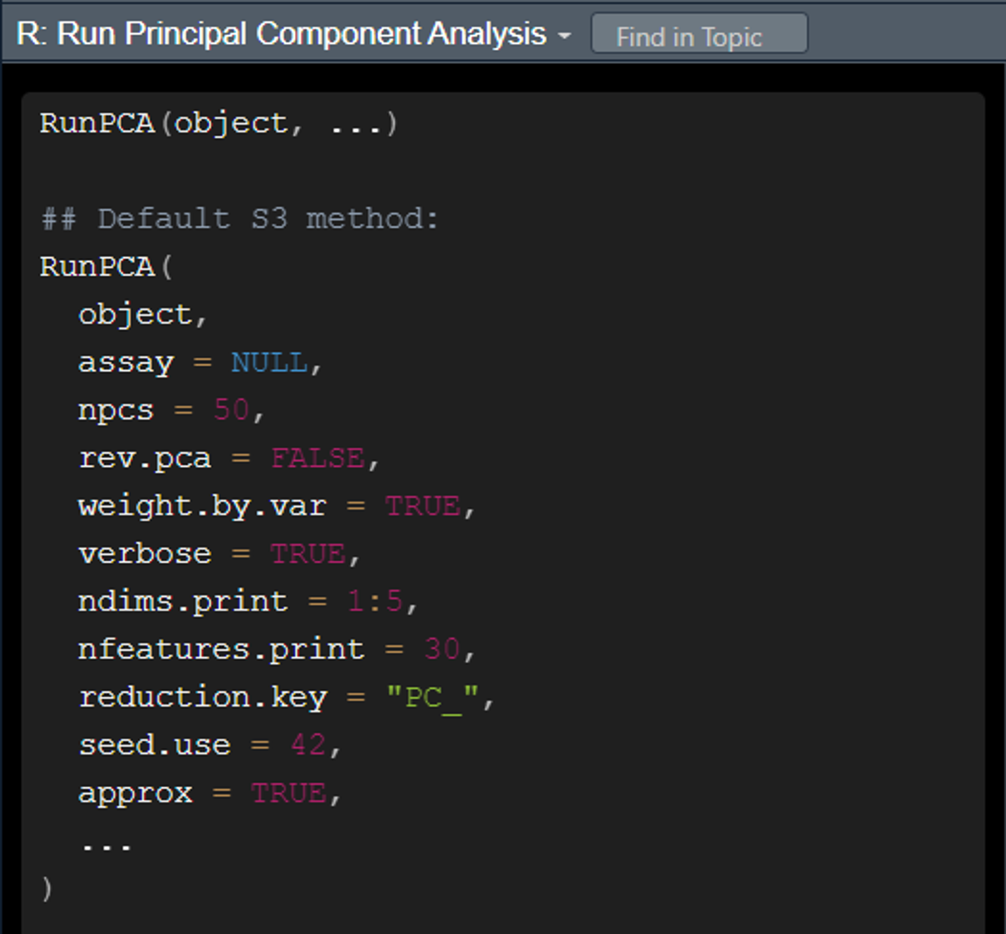
Notes:
降維
Default 設定是算50個PC

Slide 12
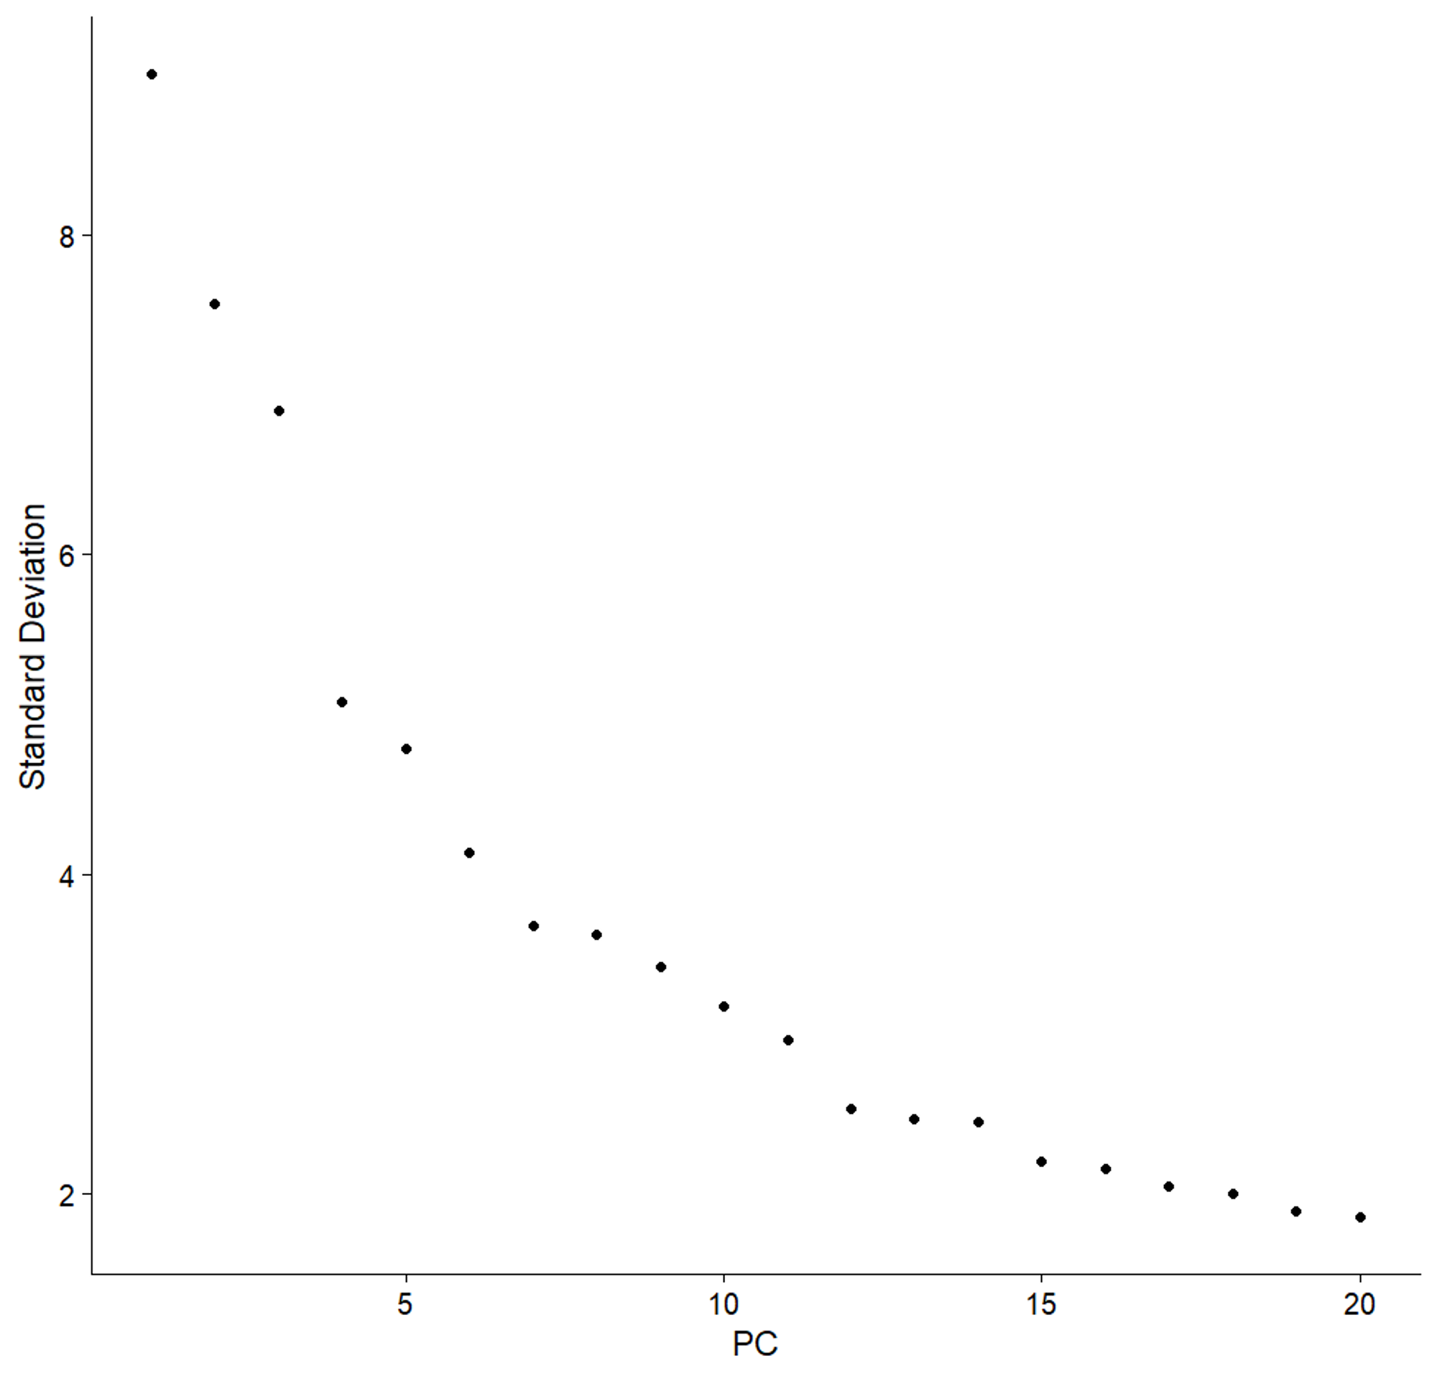
Elbow Plot
Notes:
Default 設定是20個PC

Slide 13
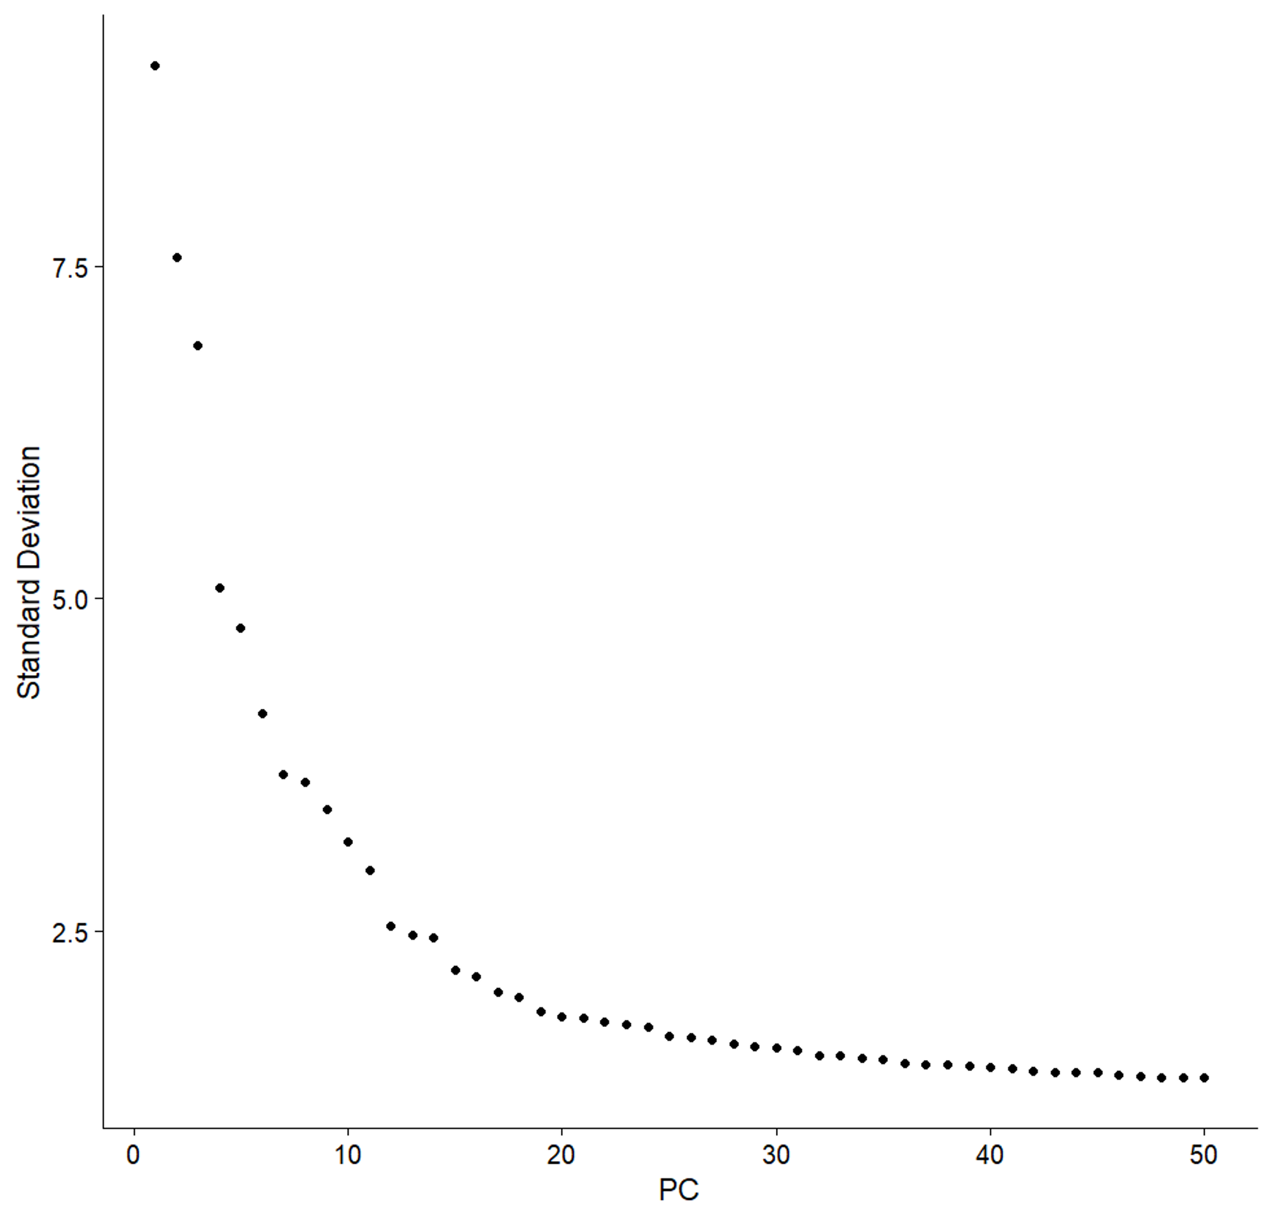
Elbow Plot
Notes:
可以指定PC數量為50個

Slide 14
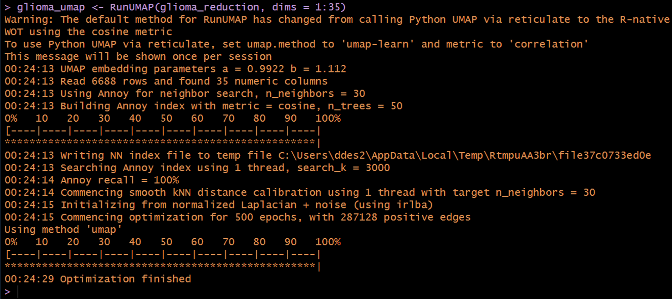
UMAP
Notes:
選取1到35個維度，進行umap降維
umap 群與群之間的空間距離比較能保留(反應)真實空間距離的關係
umap 是一個利用 Gradient Descent ，逐漸優化的過程

Slide 15
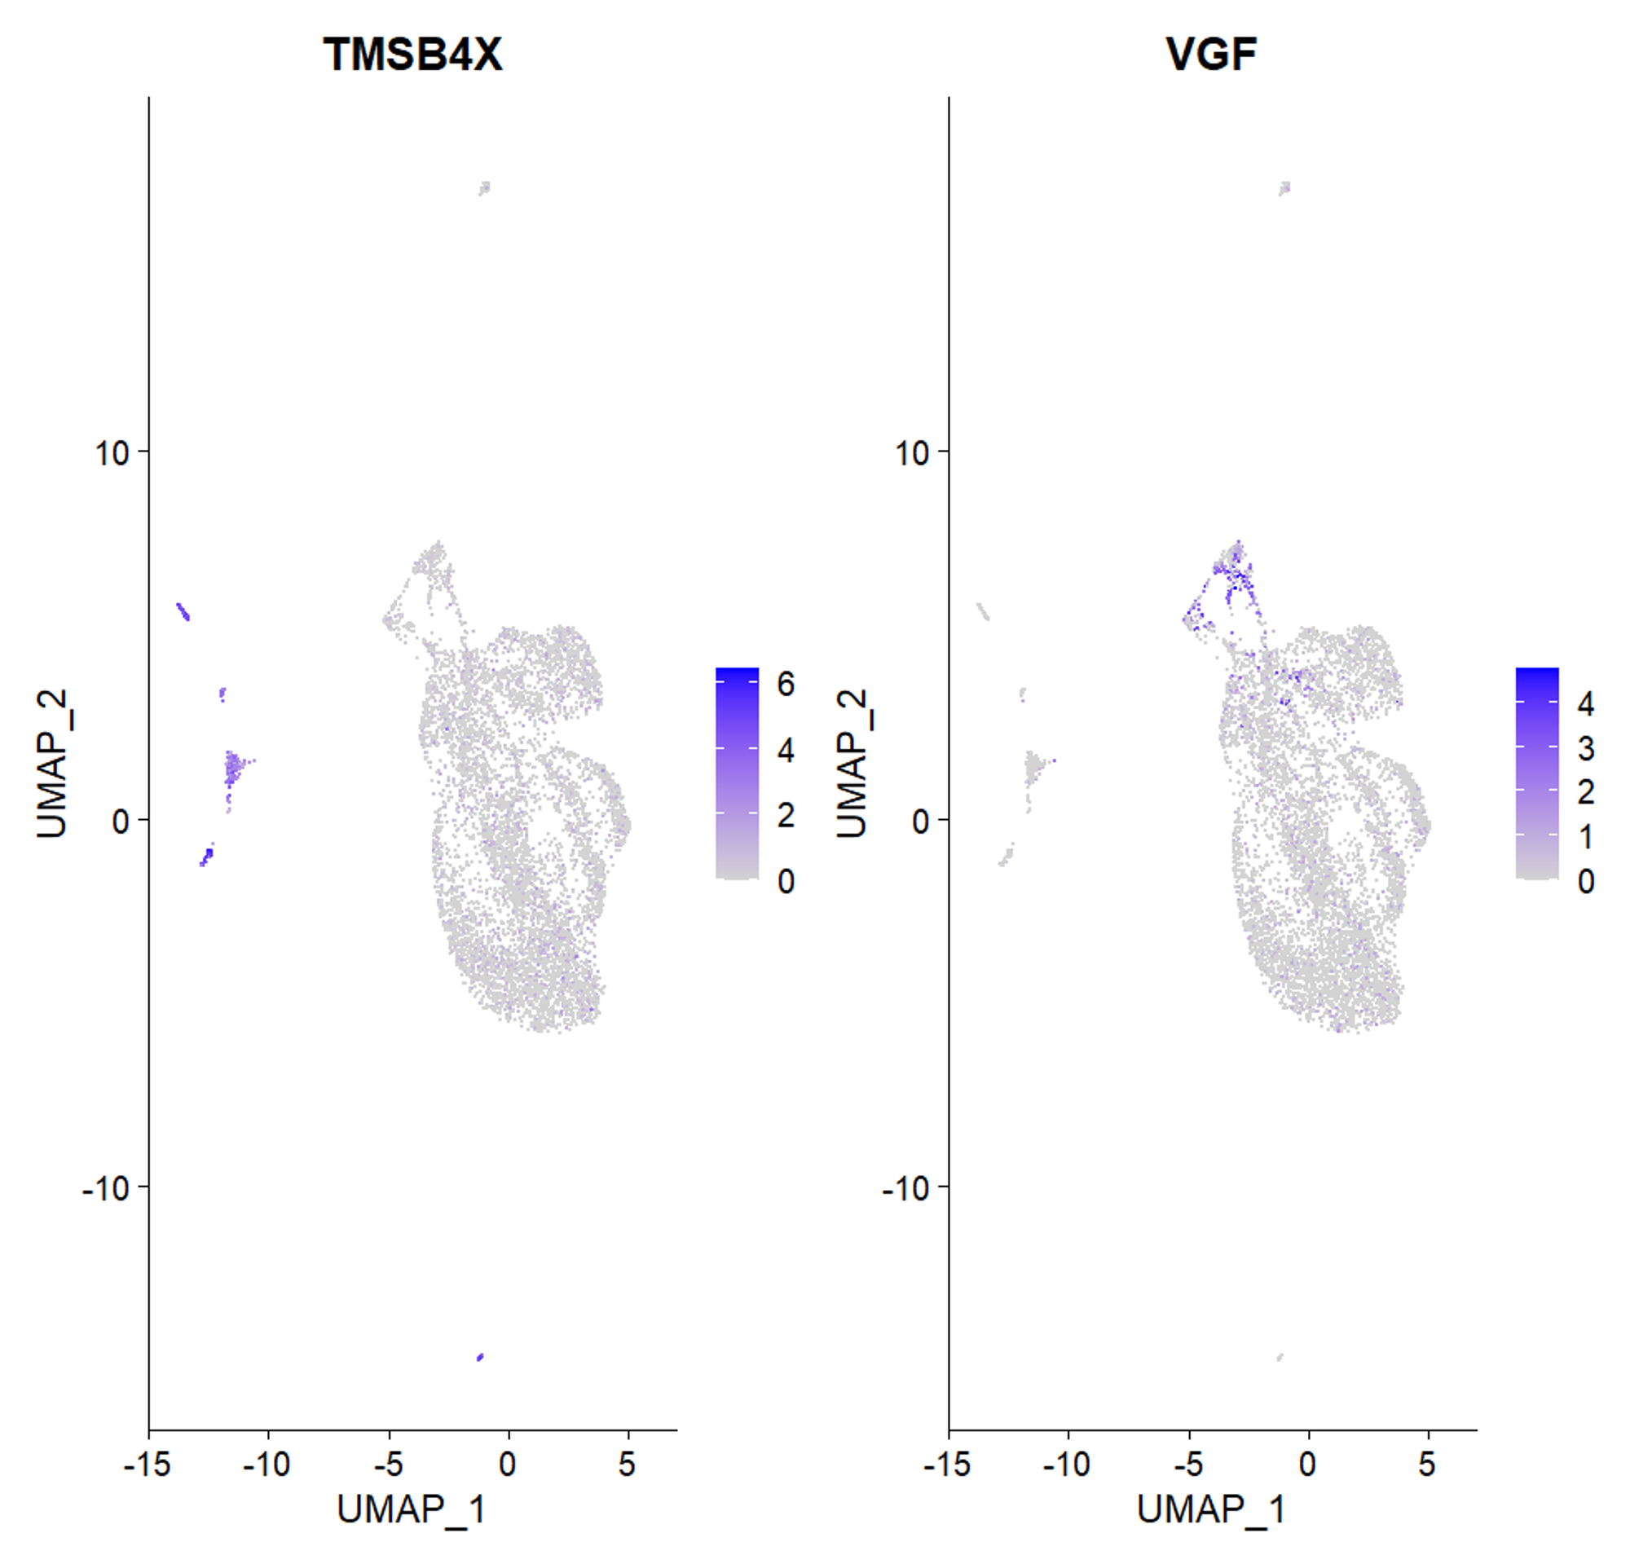
UMAP – Single Gene

Slide 16
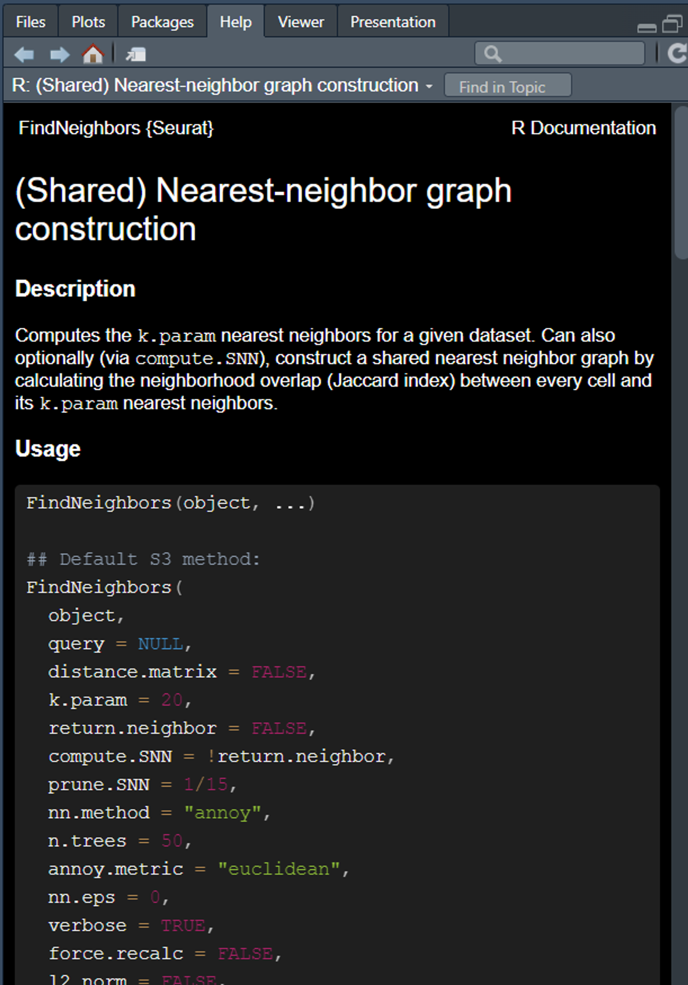
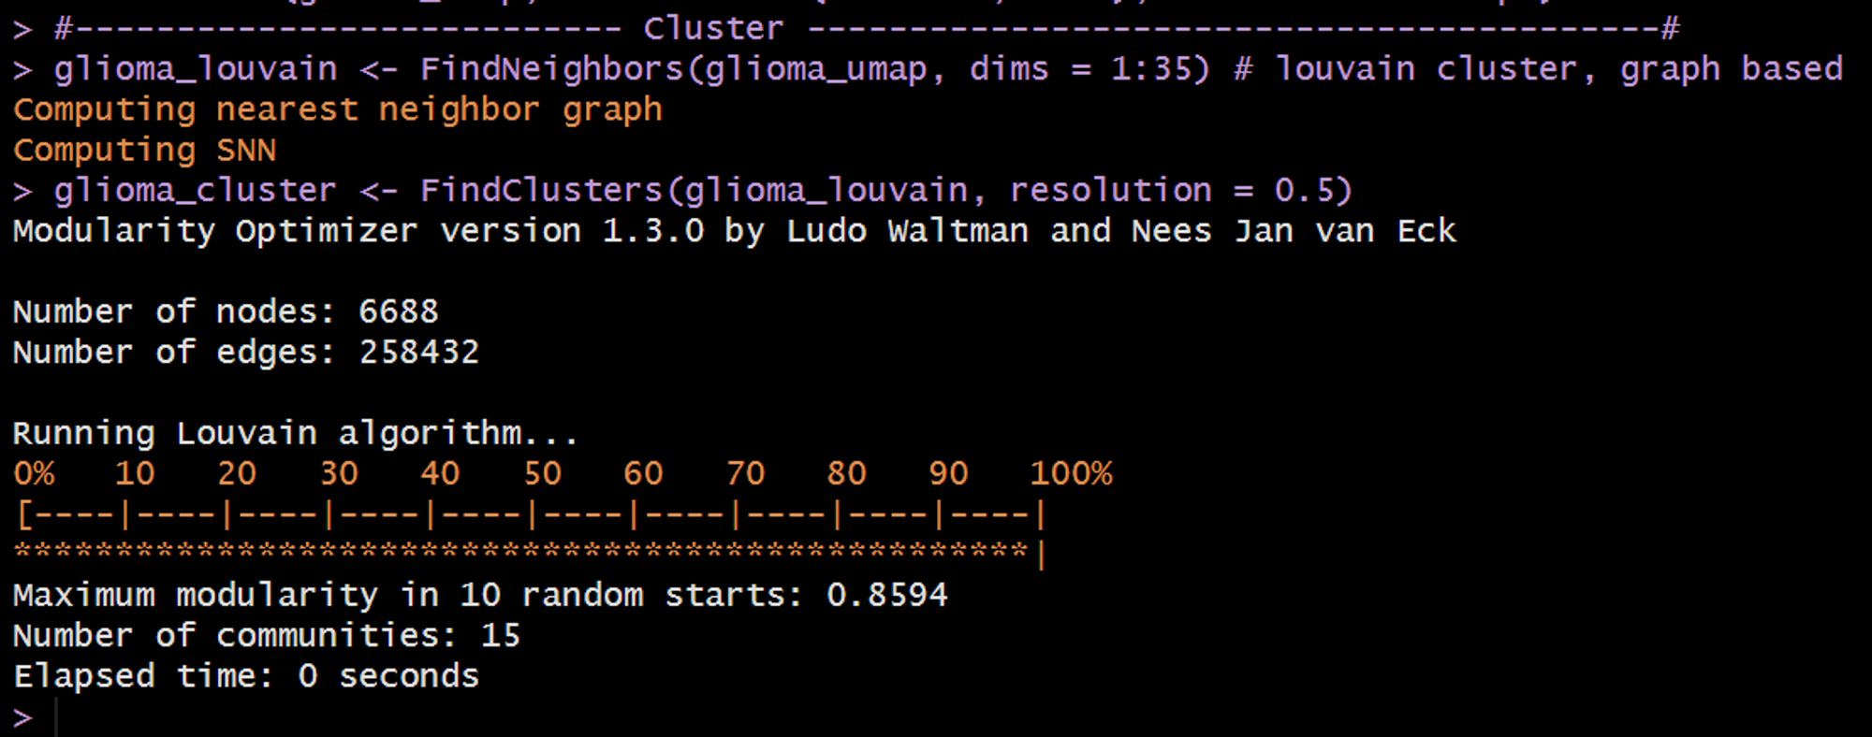
Clustering
Notes:
第一步是先構建KNN graph，第二步構建SNN graph
k 默認為20，默認為每一個細胞找最近的20個鄰居
resolution愈大，細胞分群愈多

Slide 17
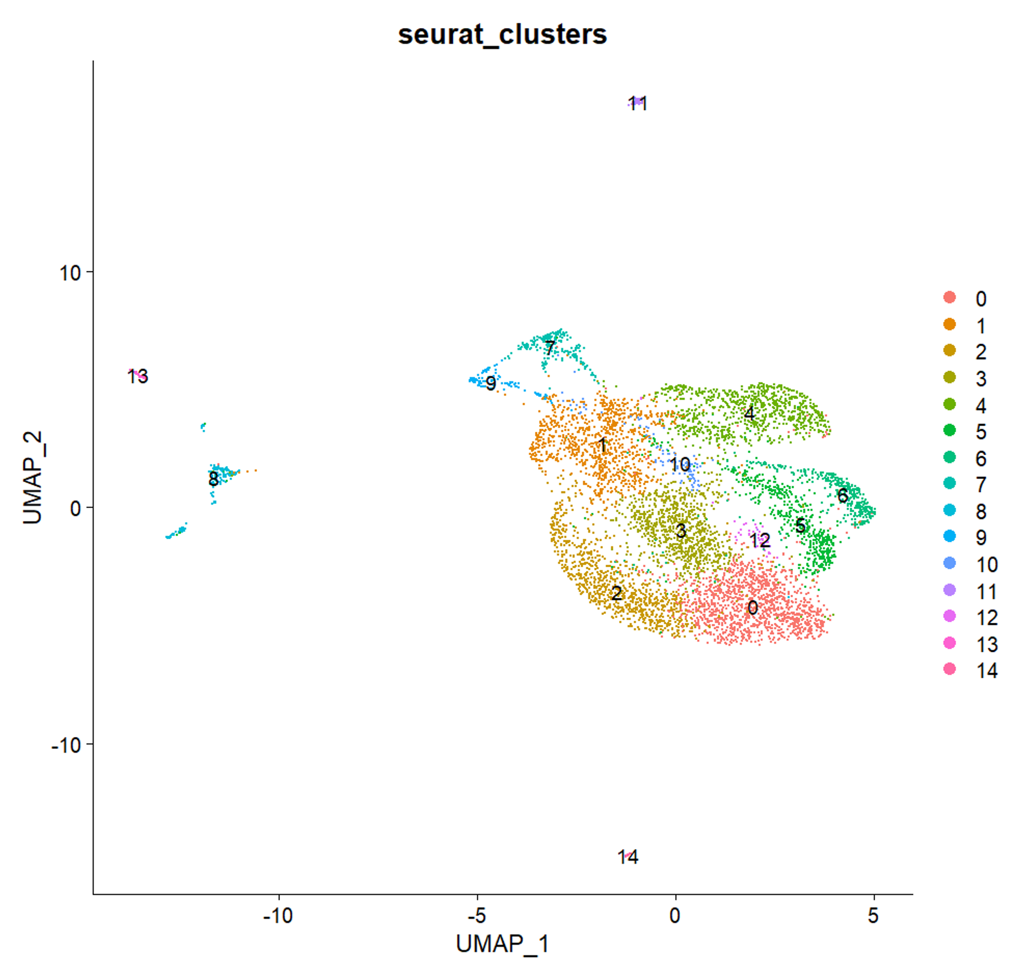
Notes:
Cluster

Slide 18
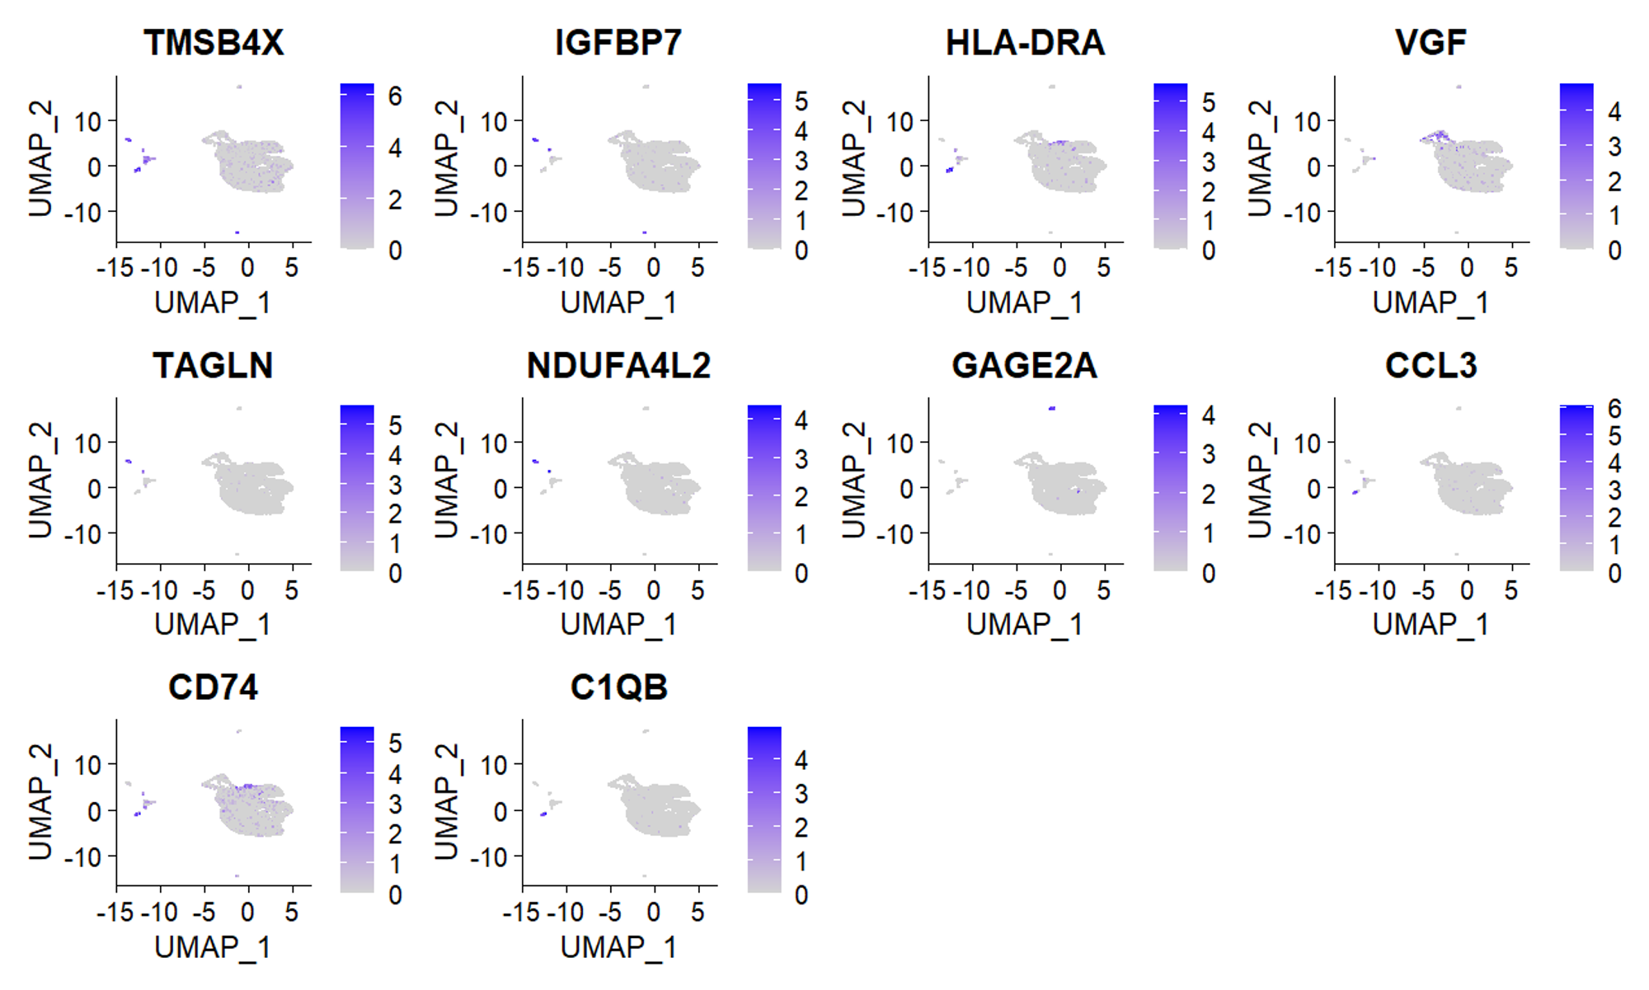

Slide 19
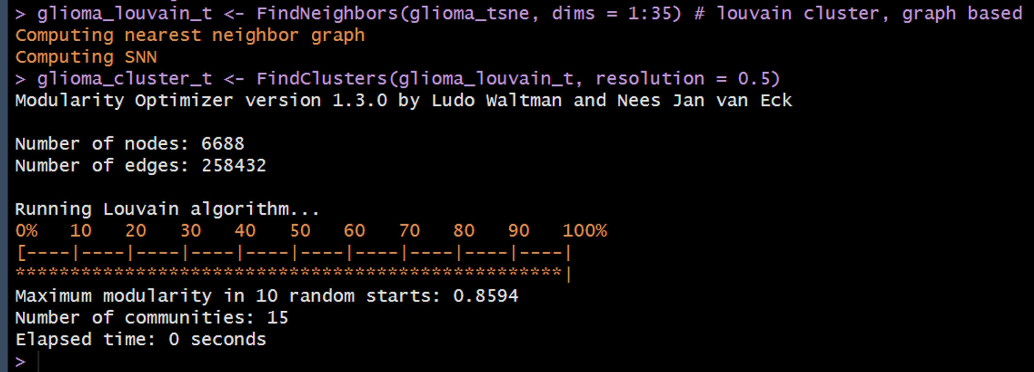
tsne
Notes:
數據集沒那麼大，試試看跑tsne

Slide 20
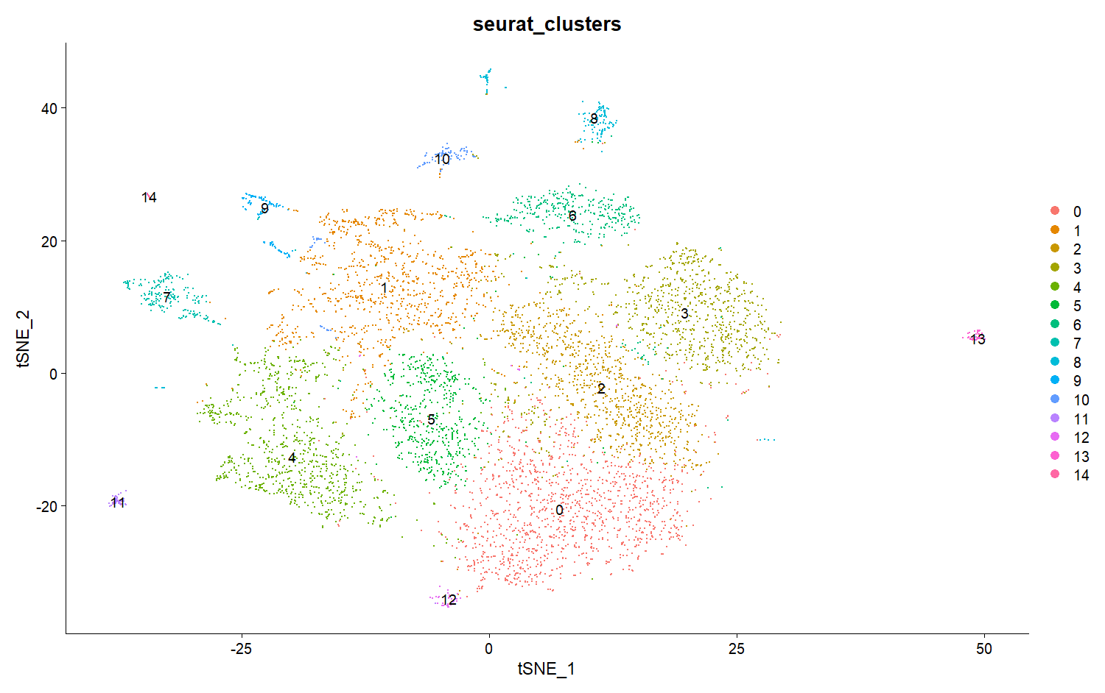
Notes:
數據量小，可以用。
对高维单细胞数据的可视化展示，以t-SNE为代表的非线性降维技术，由于其能够避免集群表示的过度拥挤，在重叠区域上能表示出不同的集群而被广泛运用
缺點是丢失大规模信息(集群间关系)、计算时间较慢

Slide 21
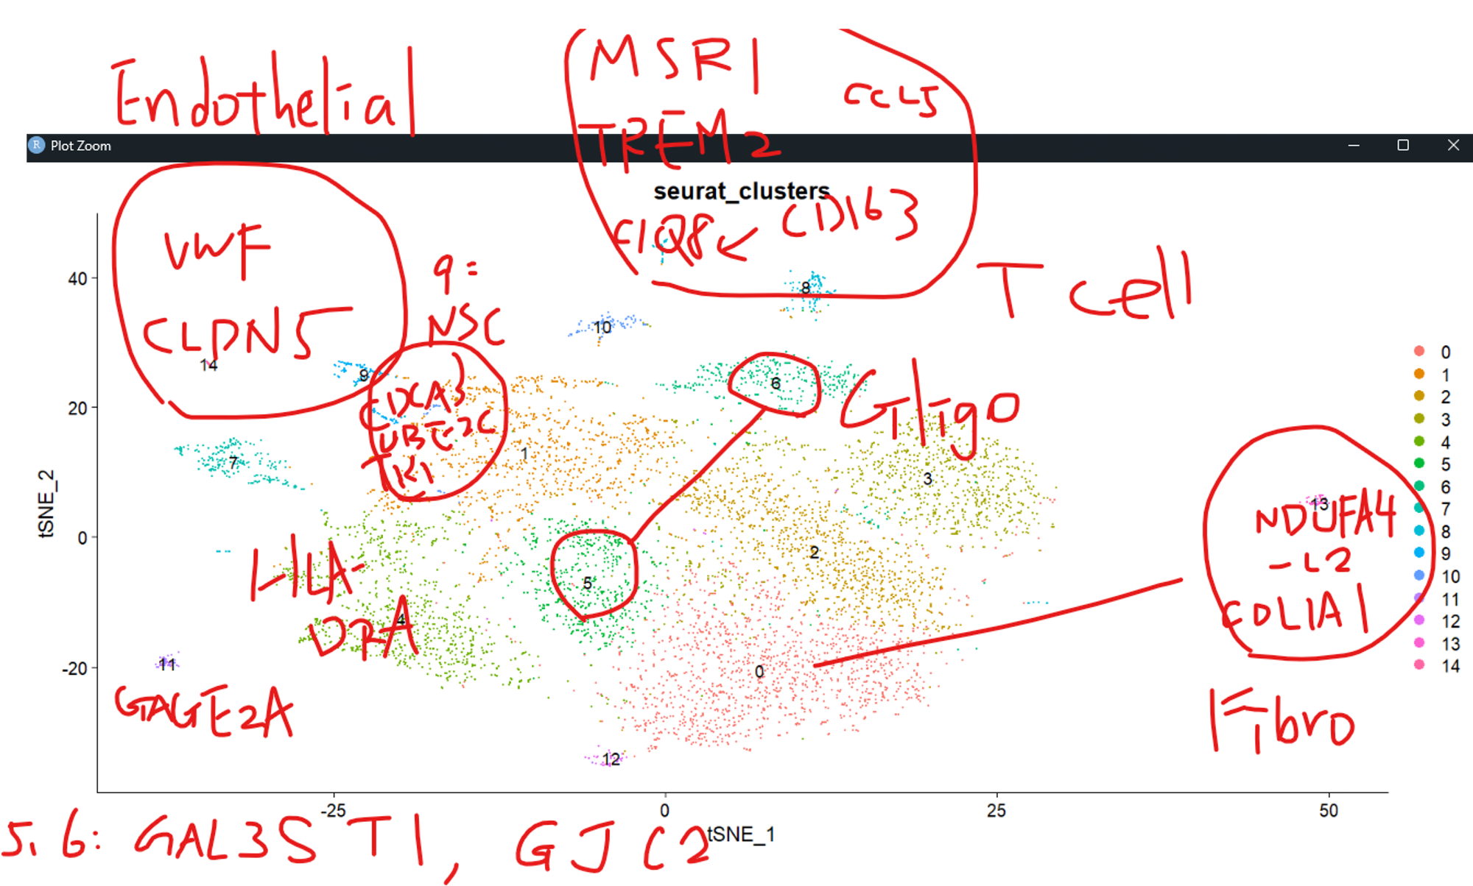
Cell Annotation

Slide 22
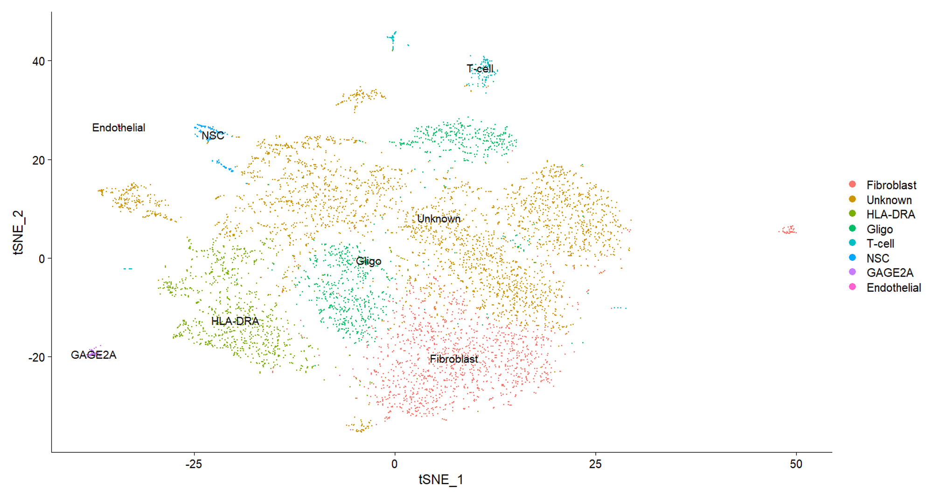

Slide 23
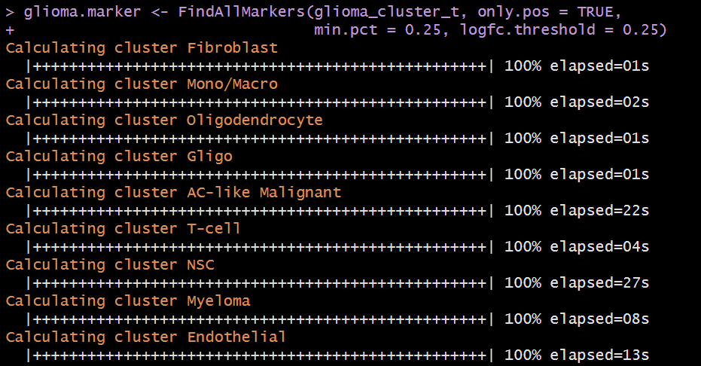
FindAllMarkers
Notes:
FindAllMarkers函數，對每一個細胞群進行差異基因分析。目的是找到能夠區分每個群的特定基因
glioma.marker <- FindAllMarkers(glioma_cluster_t, only.pos = TRUE, min.pct = 0.25, logfc.threshold = 0.25)
only.pos = TRUE: 這意味著我們只對每個群的正差異基因感興趣。正差異基因是指在特定群中表達較高的基因
min.pct = 0.25: 至少有25%的細胞在群中表達該基因
logfc.threshold = 0.25: log fold change (logFC) 需要超過0.25才能被認為是差異性表達。logFC表示一個基因在一個群中相對於其他群的表達水平變化
(log fold change 一般會選擇大於2或1.5。這是一個常見的做法，但在這裡選擇的閾值是0.25。可能是為了捕獲更多的差異基因。)

Slide 24
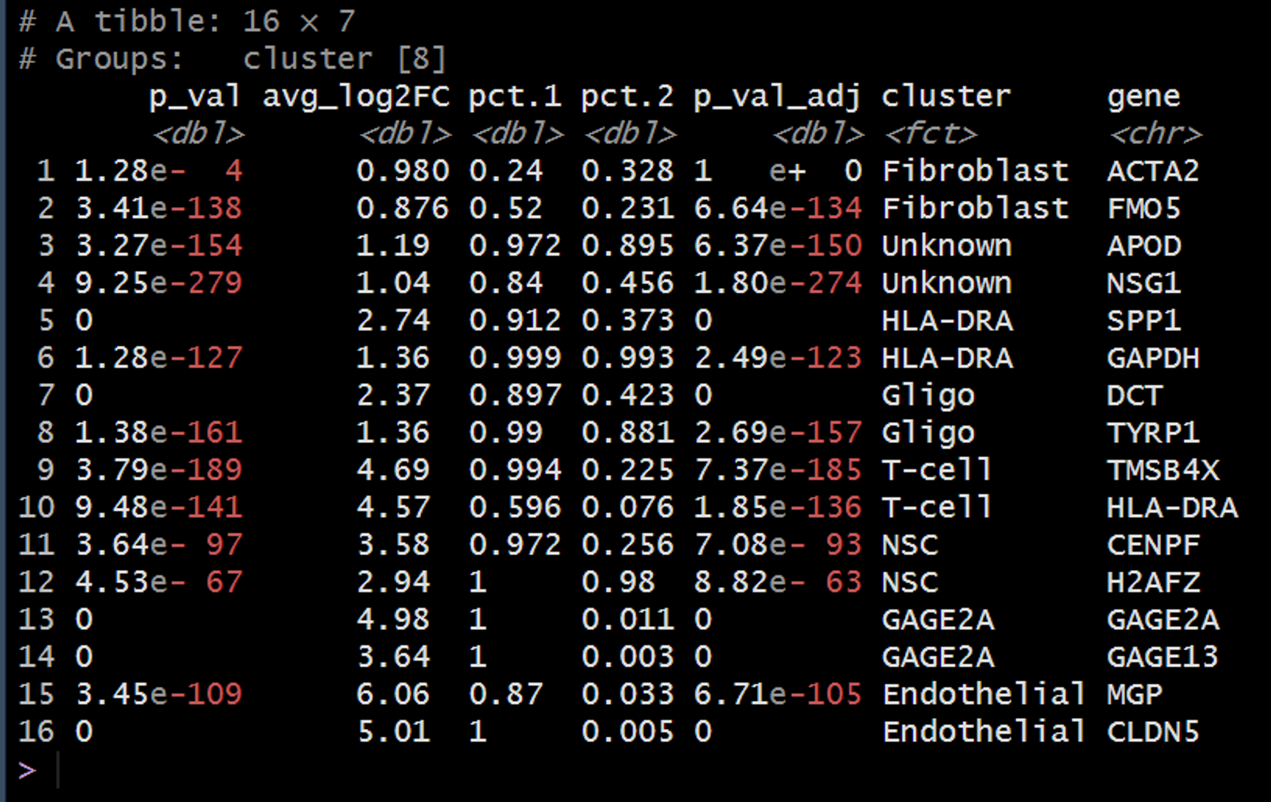
DE Analysis
Notes:
在實際分群過程中，有許多小群無法確定；此時就需要進行差異基因的分析
p_val: 這是原始的p值，用來表示該基因在特定群組與其他群組之間的表達差異是否是統計學上的顯著。越小的p值意味著差異越顯著。
avg_log2FC: 這是log2的fold change值，表示特定基因在某一群組中的平均表達量與其他群組的平均表達量之間的比率。正數表示該基因在這一群中表達較高，而負數表示該基因在這一群中表達較低。
pct.1 和 pct.2: 這是兩個百分比值，分別表示該基因在特定群組和其他群組中被表達的細胞比例。
p_val_adj: 這是經過Bonferroni或Benjamini-Hochberg等方法調整後的p值，以控制偽發現率(false discovery rate, FDR)。調整後的p值通常比原始的p值大。
cluster: 這是指的特定的細胞群(cluster)。例如，“Fibroblast”是一個細胞類型，而“Unknown”可能表示分析師無法確定該細胞群的身份。

Slide 25
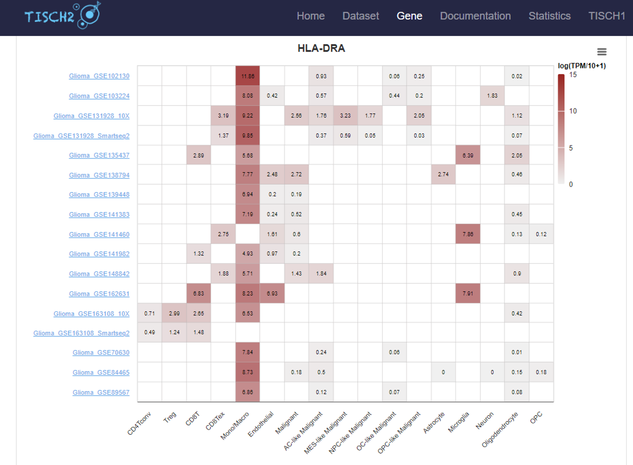
http://tisch.comp-genomics.org/search-gene/
Notes:
TISCH2数据库整合了50种癌症类型的超过600万个细胞的单细胞数据，并重点提供了关于肿瘤免疫微环境中基因表达和细胞互作的信息
HLA-DRA在不同癌单细胞数据集中所有细胞类型的表达情况（ Average gene expression ）。 红色越深表示表达量越高
TISCH首次于2020 年发表在NAR(Nucleic Acid Research)上，目前被引用近200多次。今年该课题组再次在 NAR 上发表文章 TISCH2，更新了TISCH数据库，涵盖了3倍于TISCH1的数据，提供更为丰富的分析功能

Slide 26
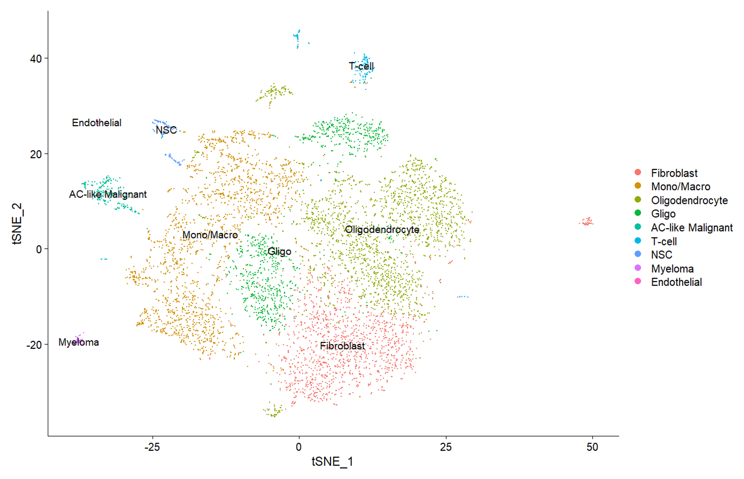

Slide 27
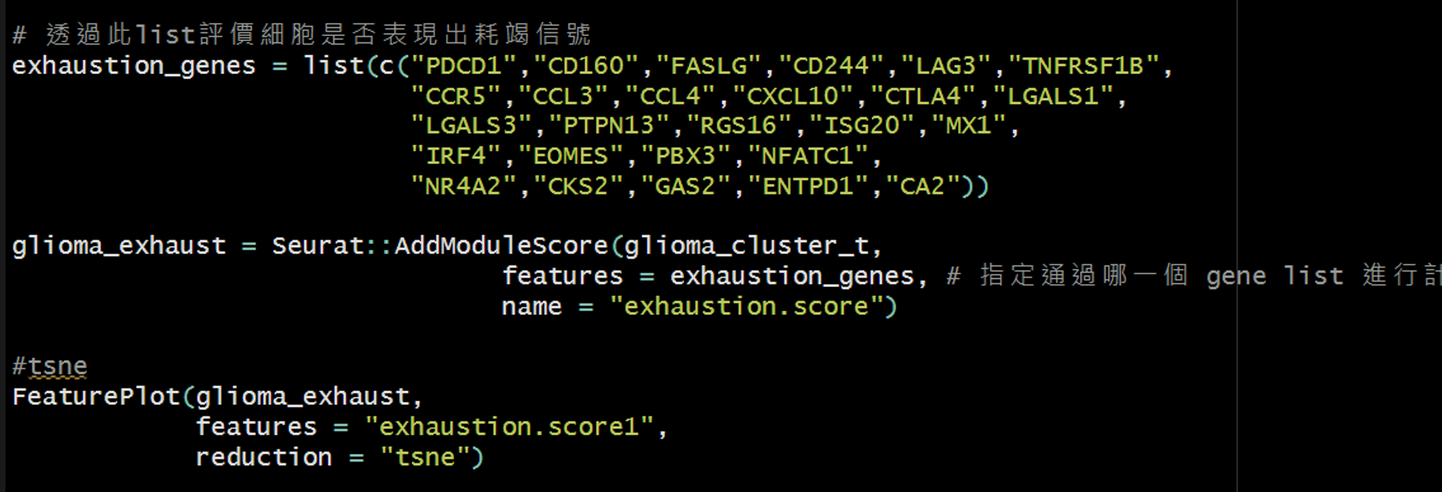
Gene Signature Analysis
Notes:
「耗竭」(exhaustion) 通常指的是特定細胞，尤其是T細胞，因長時間或強烈的抗原刺激而進入的功能低下狀態。這種狀態的特點是細胞反應能力減弱，例如對抗原的反應降低
在免疫治療和其他臨床背景中，了解細胞的耗竭狀態尤為重要，因為這可能影響療效。例如，在癌症治療中，耗竭的T細胞可能不太能有效地攻擊腫瘤。

Slide 28
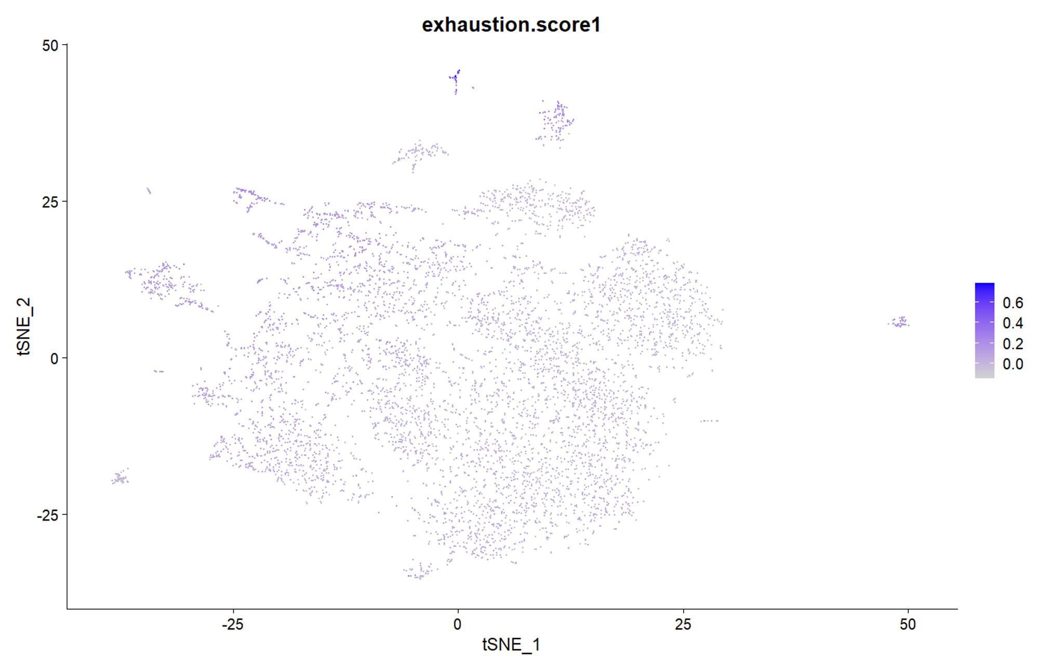

Slide 29
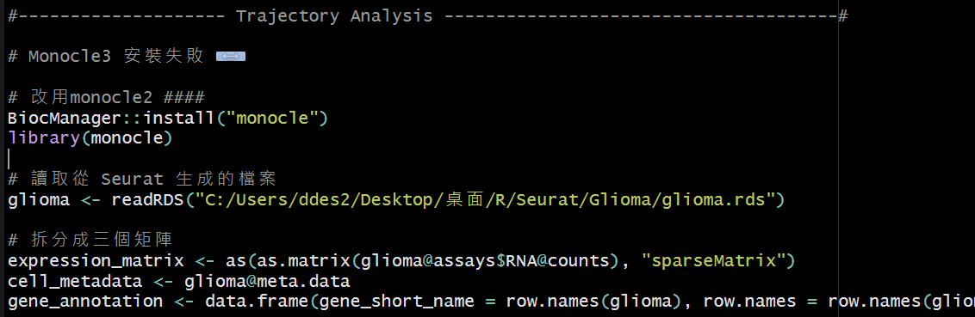
Trajectory Analysis
Notes:
細胞軌跡分析 (擬時分析)
根據每個細胞的基因表達情況找出關鍵基因的表達模式來對細胞進行排序，反推出細胞發育的軌跡。
用於細胞分化的研究(胚胎發育、細胞重編程、癌細胞分化 etc.)
可以直接導入 seurat的檔案

Slide 30
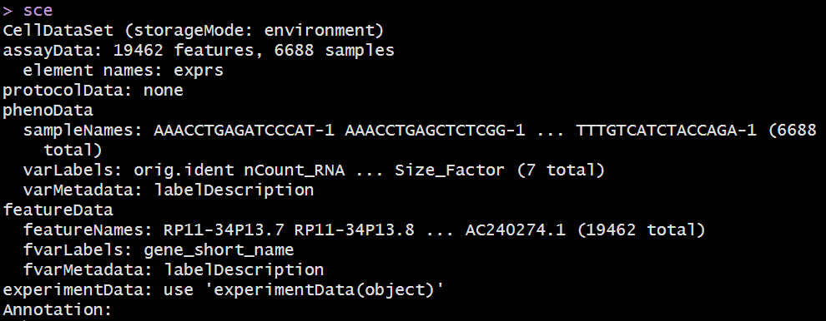

Slide 31
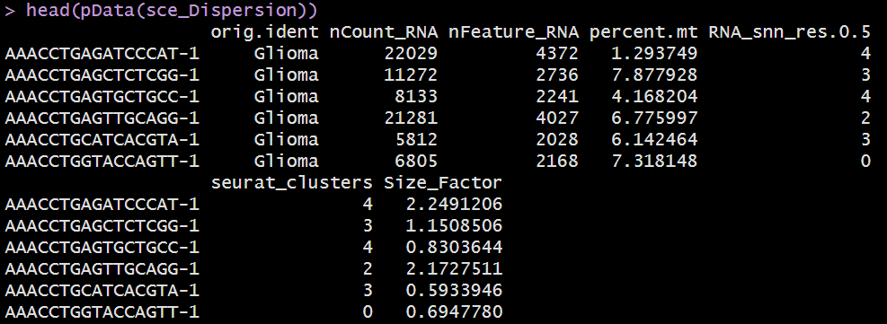
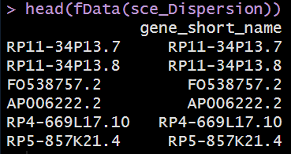
pData 和 fData
Notes:
通过pData和fData两个函数，可以查看基因和细胞的相关信息

Slide 32
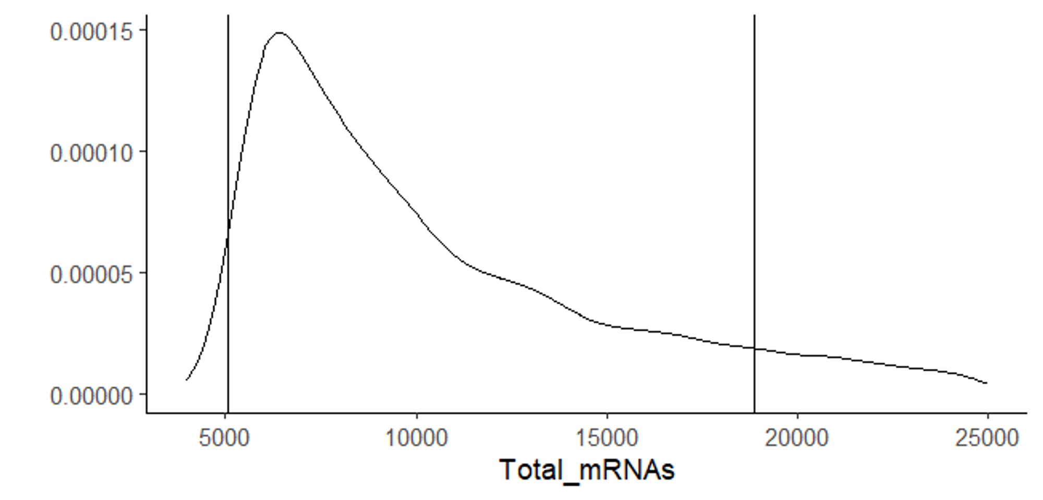
RPC (reads per cell)
Notes:
在准备样品细胞的过程中，不可避免地会引入一下死的细胞，或者说是doublets(两个细胞被标记成一个细胞)。 这些细胞对下游分析的影响会比较大，它们很有可能会占去很大分析权重。所以我们需要把它们去除掉。 去除它们的办法就是设置一个比较合理的表达总值的上下限，然后把处于上下限外围的细胞都去除掉。
一般的，我们是没有数据告诉我们哪些细胞是死的或者空的，哪些细胞是doublets的。但是通常而方言，我们都会拿到RPC(reads per cell)的计数，我们可以人为的设定一下表达总值的上下限

Slide 33
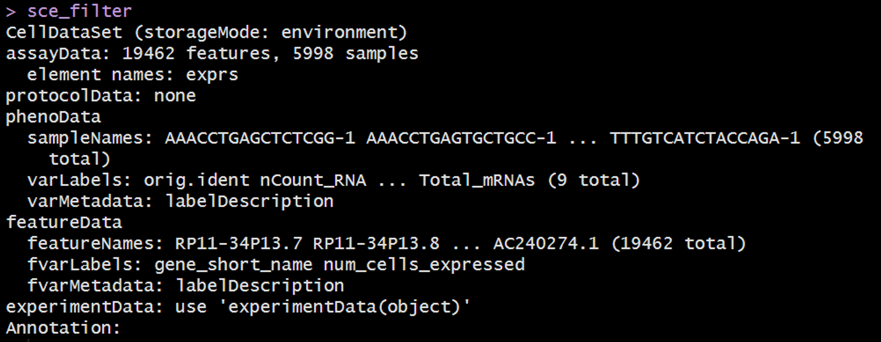
Filter 過後
Notes:
細胞數目有6688個，現在變成5998個

Slide 34
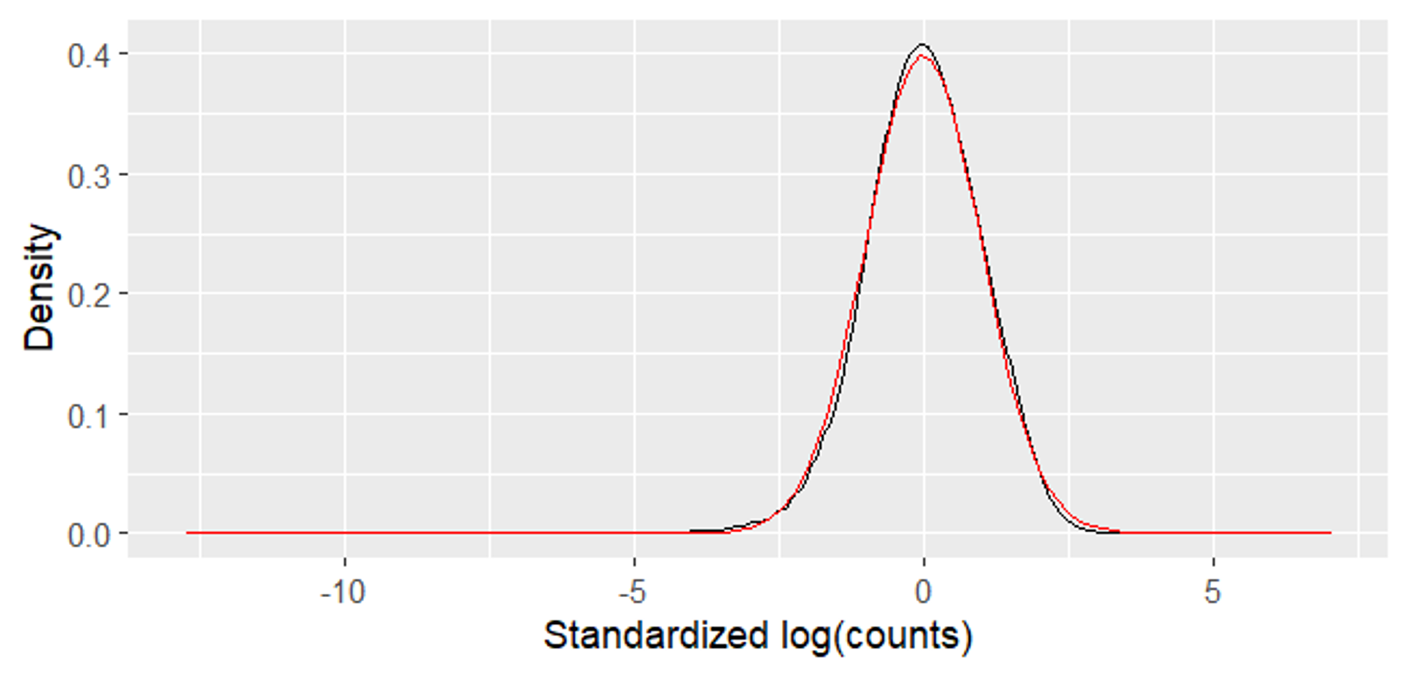
Notes:
检查过滤细胞的效果，过滤后的值基本上是符合lognormal分布的。

Slide 35
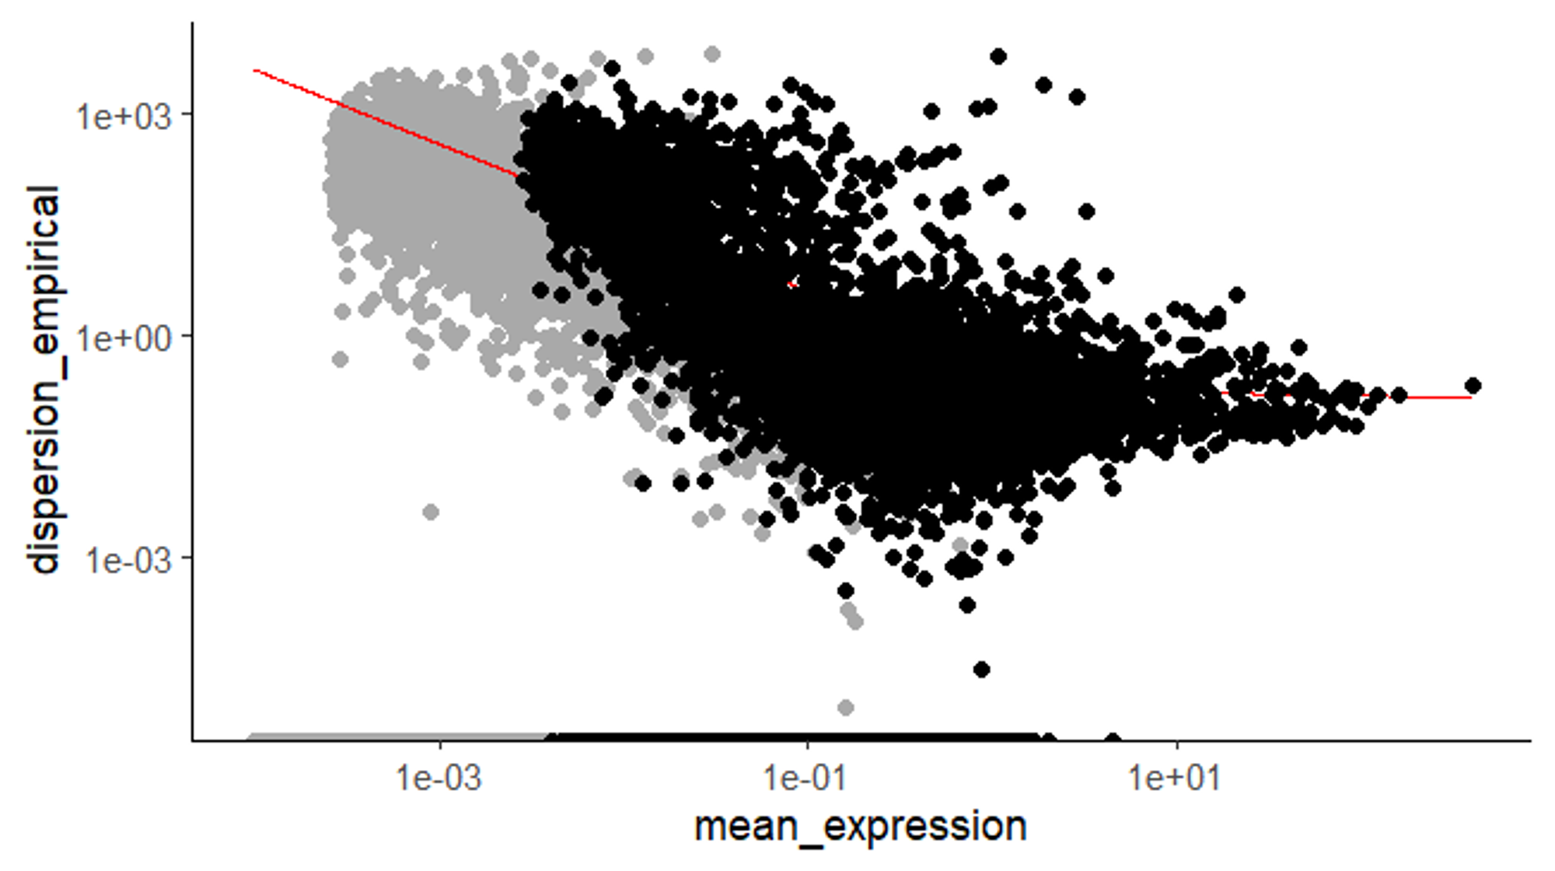
Feature Selection
Notes:
筛选基因(用于拟分析时序)
1 一般过滤标准
unsup_clustering_genes <- subset(disp_table, mean_expression >= 0.1)
2 使用差异表达基因

Slide 36
Dimensionality Reduction

Slide 37
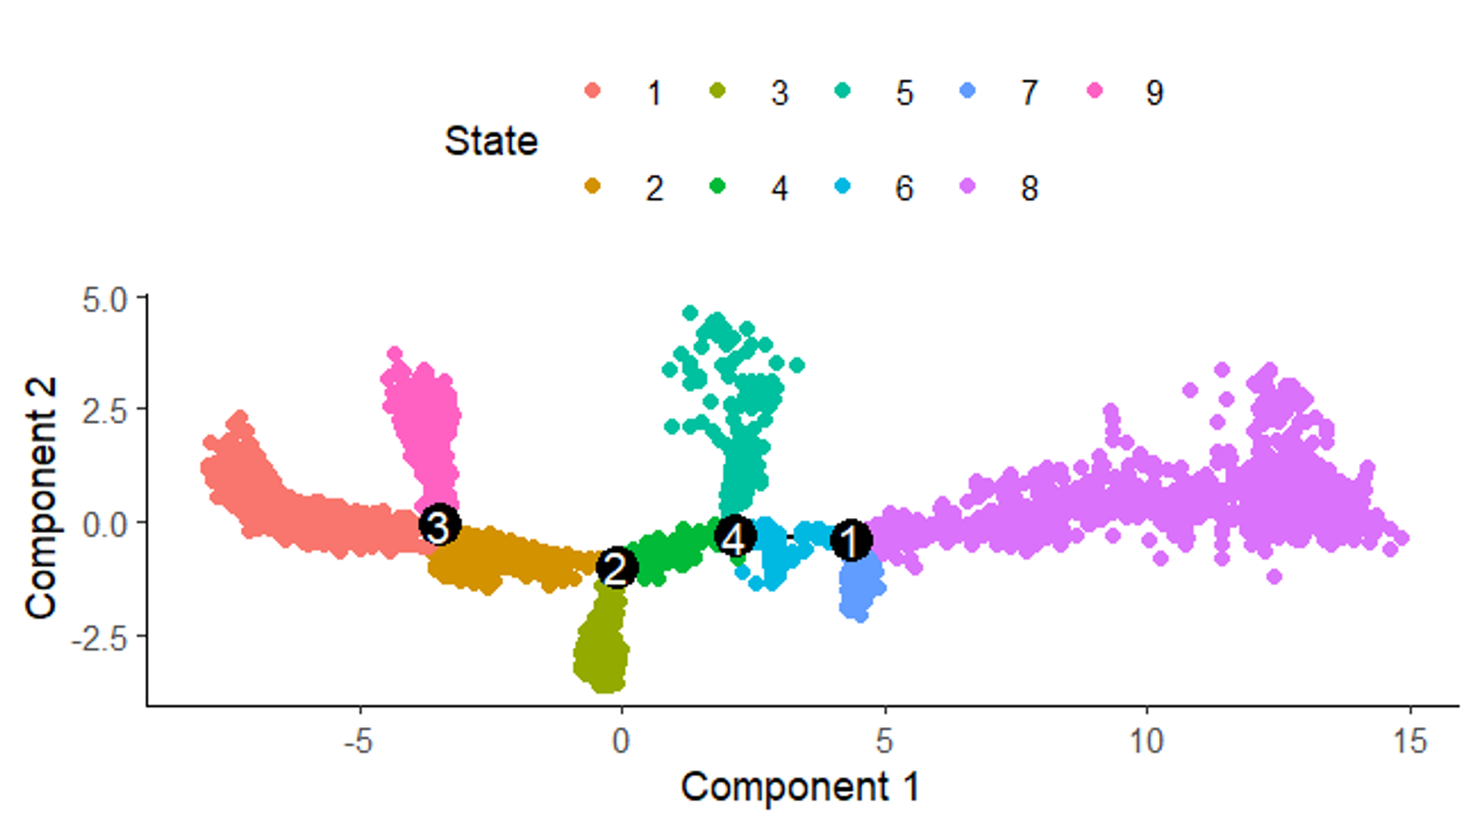
Notes:
(在這之前有做Dimensionality Reduction)
降维之后，在二维空间展示细胞pseudotime的分布，可以看到是一个树状结构

Slide 38
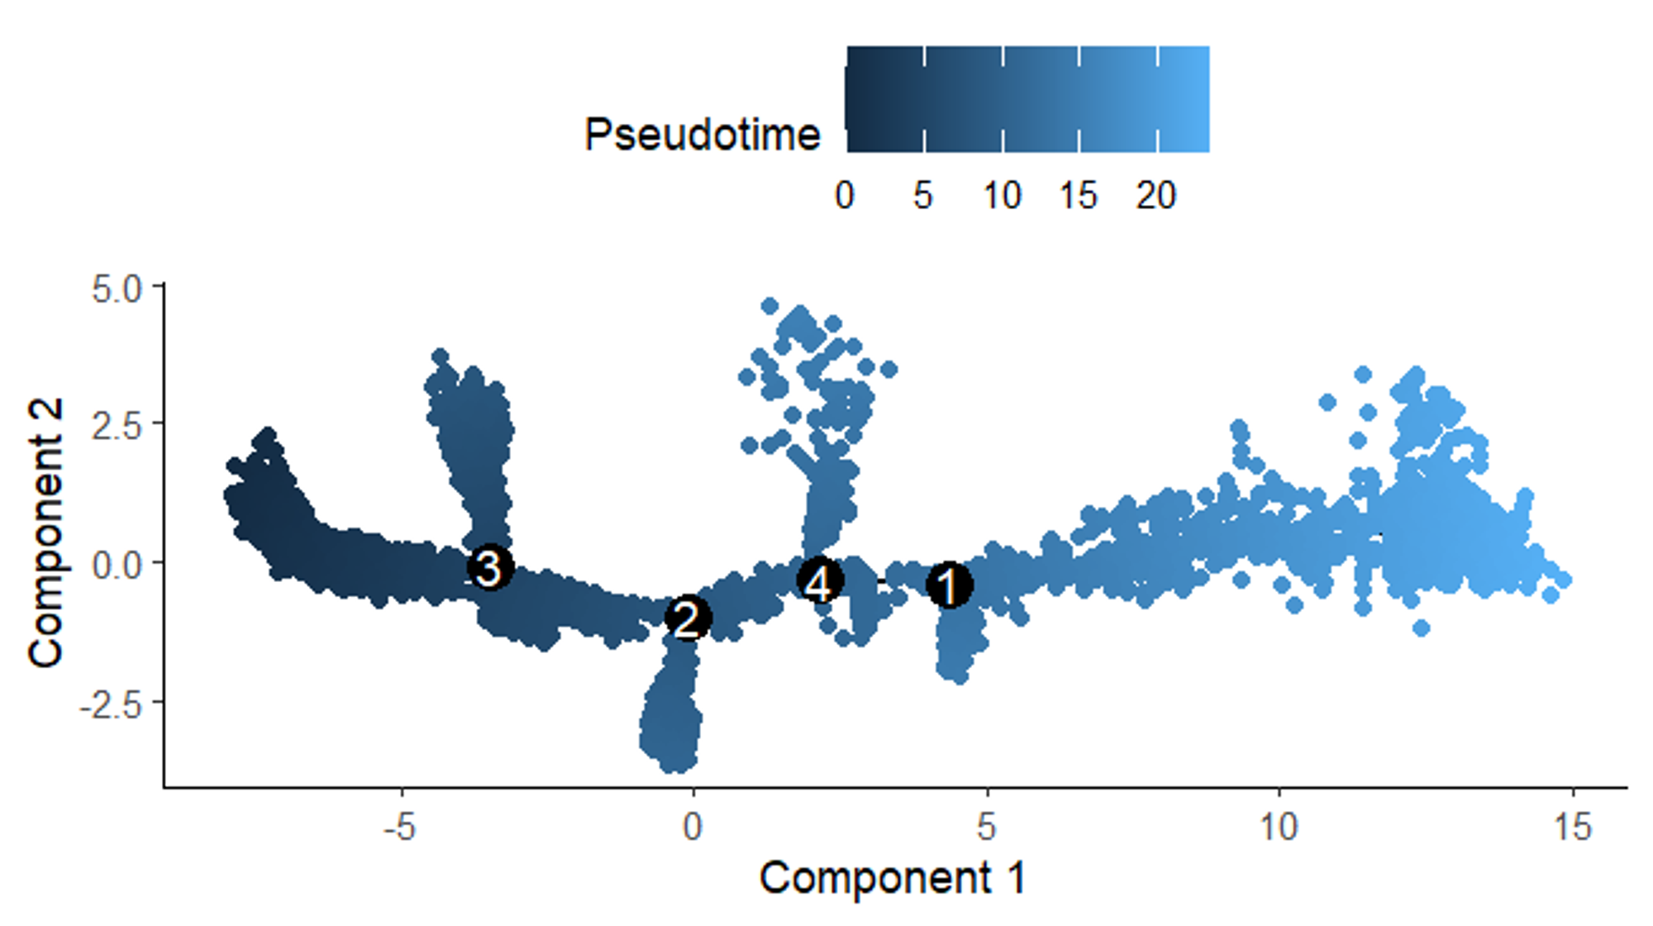
Notes:
根据pseudotime的值给细胞赋颜色，知道起始點和終點

Slide 39
Future Work
收尾 Monocle2 (okay)
scATAC Analysis 實操

Slide 40
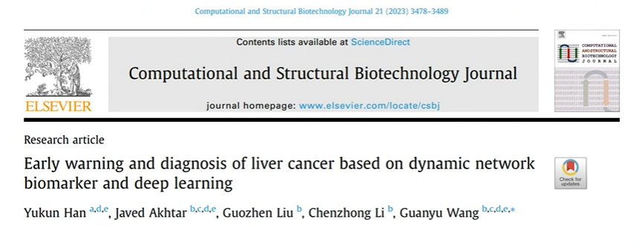
Conclusion
早上的 SIMBA ，也要跑一下齁
Cell Annotation 要 confirm，因為很重要
Chris 推薦的幾個tools : SingleR, Seurat, scPred, ScType
不同實驗條件下去比較
Notes:
DNB (Dynamic Network Biomarker)
+ GCN 每個 DNB 就是一組一組的基因
WGCNA

Slide 41
別人的 Project
DNB (Dynamic Network Biomarker) + GCN
WGCNA
Notes:
每個 DNB 就是一組一組的基因

Slide 42
別人的 Project
Consensus Clustering
Hierarchical Clustering
Notes:
每個 DNB 就是一組一組的基因

